Slide 1



Academia Română
Institutul de Cercetări Juridice
„Acad. Andrei Rădulescu”
ADUNARE GENERALĂ
Institutul de Cercetări Juridice
al Academiei Române
București, 3 martie 2026

Slide 2

Agendă
Raportul de activitate pentru anul 2025
Planul de activitate pentru anul 2026
Concluzii și PROVOCĂRI

Slide 3

Raportul de activitate pentru anul 2025

Slide 4
I
Personalul Institutului

Slide 5

I.1. Personal CDI angajat În cadrul organizației de cercetare
angrenarea unui număr de 50 de specialiști „cercetător științific asociat”

Slide 6
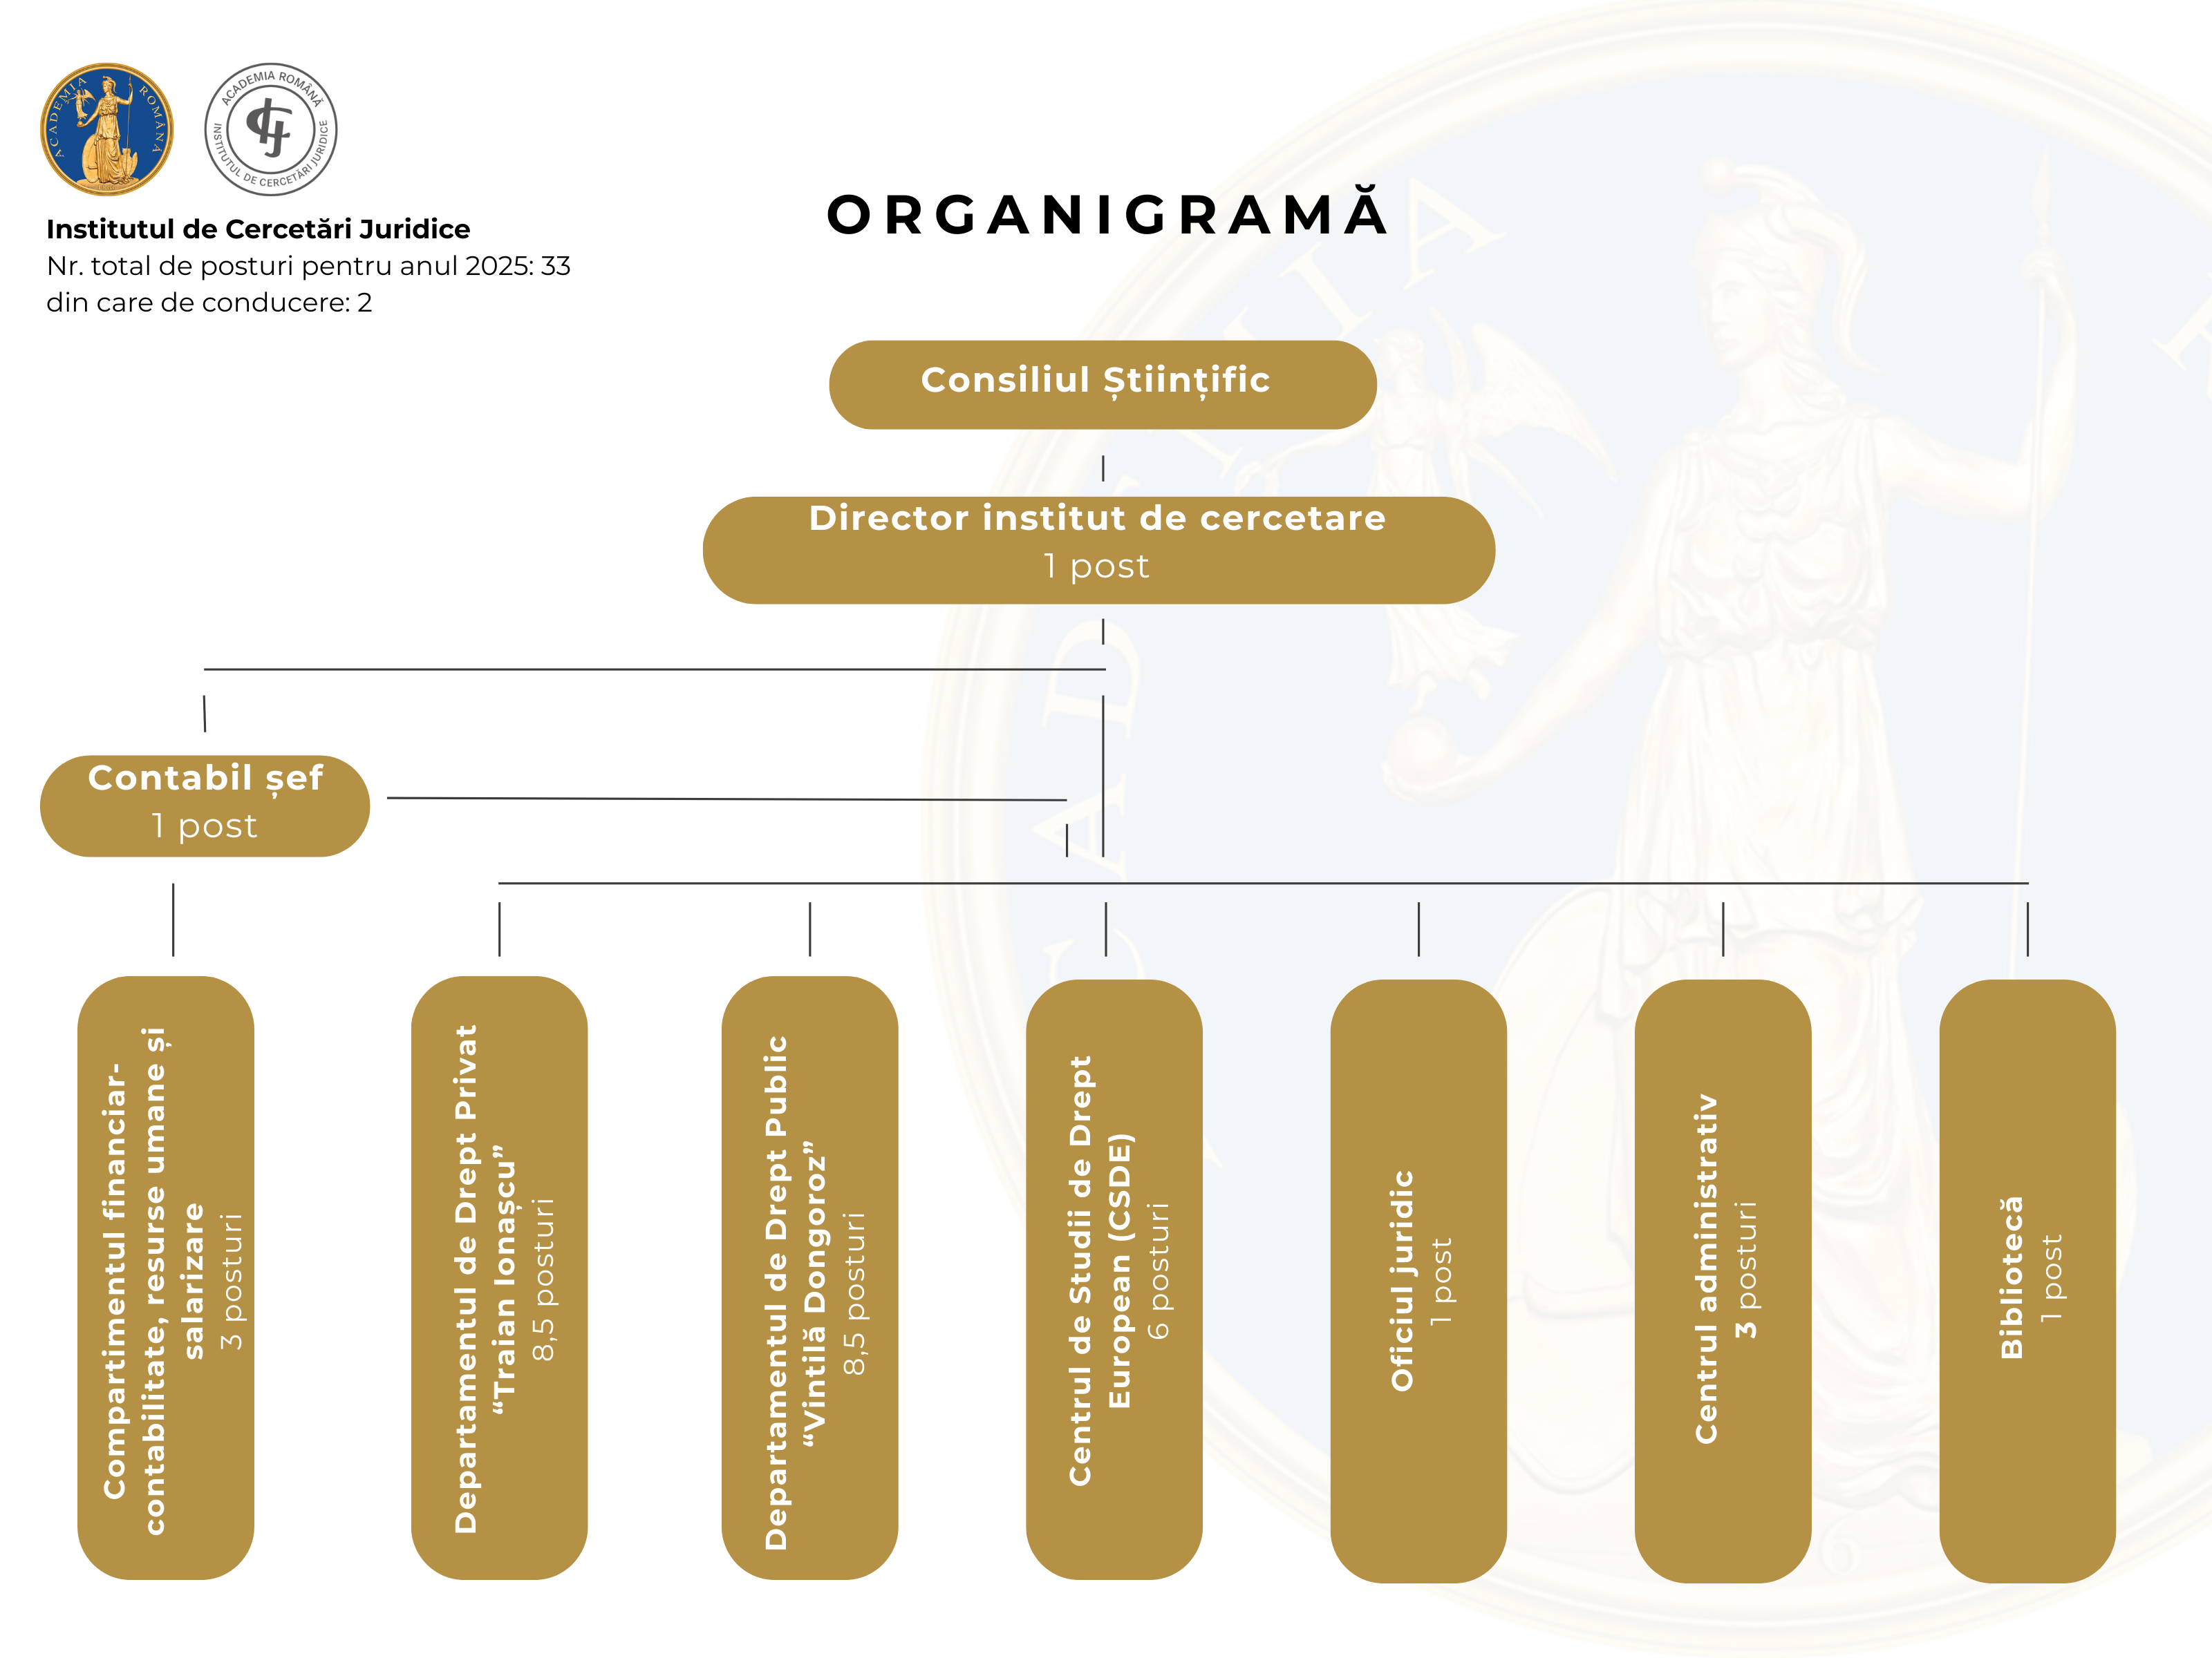

I.2. Structura
În anul 2025, la nivelul ICJ au funcționat:
3 sectoare (Sectorul de Drept Public ”Vintilă Dongoroz”, Sectorul de Drept Privat ”Traian Ionașcu”, Centrul de Studii de Drept European)
1 laborator (Laboratorul de Cercetări Juridice privind Noile Tehnologii - LCJNT)
un număr mediu de 16,33 cercetători
ca distribuție pe grade profesionale: 4 CSI, 4 CSII, 4 CSIII, 5 CS, 1 ACS
un număr mediu de 4,66 angajați - personal auxiliar (1 contabil șef, 1 inspector de specialitate, 1 consilier juridic, 1 referent de specialitate II, 1 referent de specialitate studii medii, 1 bibliotecar)

Slide 7
II
TEMELE DE CERCETARE PENTRU ANUL 2025

Slide 8

II.1. Teme DE CERCETARE PENTRU ANUL 2025
Cercetător titular | Seminar de cercetare
CSI, Dr. Raluca DIMITRIU | Buna credință în dreptul muncii: explorarea unui concept marginalizat. Reflecții teoretice și interpretări jurisprudențiale restrictive
CSI, Dr. Dana TOFAN | Impactul activității de guvernare administrare asupra Codului administrativ
CSI, Dr. Daniel Mihail ȘANDRU | Dinamica legislativă și realitatea juridică în domeniul protecției datelor și al noilor tehnologii
CSI, Dr. Mihaela TOFAN | Perspective teoretice și practice actuale asupra interferențelor dintre normele dreptului privat și dreptul fiscal
CSII, Dr. Tudor AVRIGEANU | Ius - lex - iuris prudentia. De la practica juridică la teoria dreptului [Lex şi ius în experiența juridică romană şi modernă]
CSII, Dr. Ion IFRIM | Analiza teoretică și practică a unor dispoziții din Codul penal în vigoare
CSII, Dr. Claudia GILIA | Regândirea legislației electorale din România prin prisma evoluțiilor din era AI [Reprezentare şi subreprezentare a femeilor în politică. Considerații şi analize al alegerilor desfășurate în România din 2024]
CSII, Dr. Nicoleta HEGHEȘ | Traficul de droguri: probleme de coerență legislativă și eficacitate practică
CSIII, Dr. Mihaela-Gabriela BERINDEI | Conceptul de înstrăinare părintească: între dinamica legislativă și realitatea vieții sociale
CSIII, Dr. Versavia BRUTARU | Căile extraordinare de atac în procesul penal. Doctrină - jurisprudență - propuneri de lege ferenda. [Căile extraordinare de atac în procesul penal]
CSIII, Dr. Ion FLĂMÂNZEANU | Adaptarea normelor juridice la realitățile economico-sociale contemporane
CSIII, Dr. Radu STANCU | Drept privat spațial: repere pentru o reglementare cadru
CSIII, Dr. Aura PREDA | Repere legislative şi criminologice privind criminalitatea violentă în România
CS, Dr. Dumitru DOBREV | Balast legislativ sau instituții juridice novatoare în Codul civil ?
CS, Dr. Oana-Florentina ISPAS | Evoluția și transformările dreptului de opțiune succesorală în România. Elemente de drept comparat.
CS, Drd. Marius Cătălin MITREA | Consimțământul persoanei fizice în ceea ce privește utilizarea tehnologiilor de tracking
CS, Drd. Ștefan-Andrei PARASCHIV-MIRON | Considerații asupra dezvoltării jurisprudențiale a dreptului european al drepturilor omului
ACS, Ariana Carmen GRIGORE | Dinamica legislativă și realitatea juridică din perspectiva jurisprudenței europene în materia măsurilor preventive

Slide 9
III
Evenimente Științifice

Slide 10


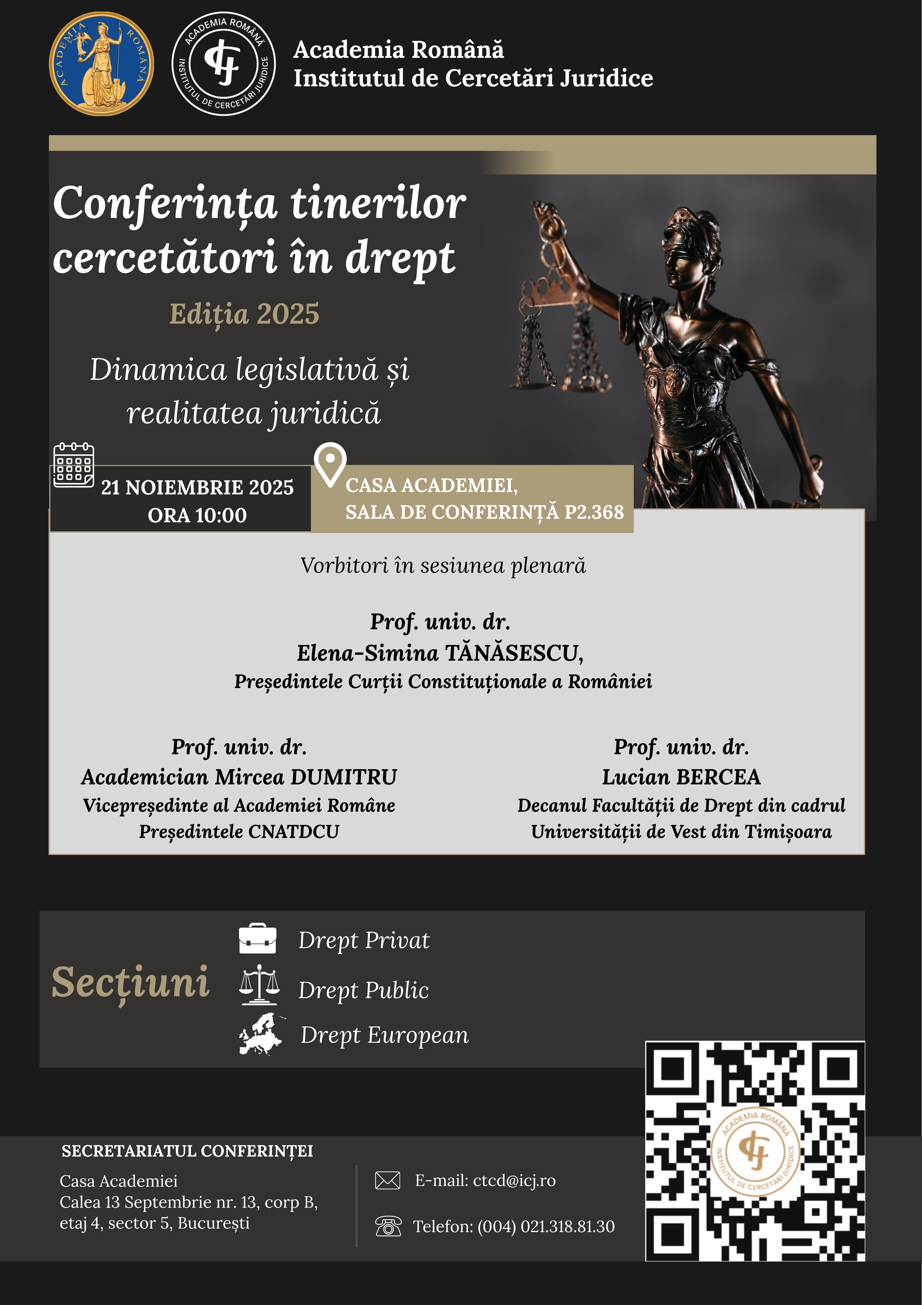



36
de evenimente științifice
+
44
de seminarii de cercetare
Total:
80
III.1. Evenimente organizate în 2025
Sesiunea anuală de comunicări științifice
Conferința Tinerilor Cercetători în Drept
Conferințe naționale și internaționale în domenii precum: drept penal și procedură penală, dreptul noilor tehnologii și protecția datelor, dreptul afacerilor, dreptul urbanismului, drept procesual civil, protecția datelor, integrare europeană, cercetare științifică și reziliență digitală
Dezbateri tematice pe teme actuale: sistemul public de pensii, sănătatea familiei și natalitatea, rolul cercetării în România
Prelecțiuni academice (jud. Ion Gâlea, prof. Claudia-Ana Moarcăș, acad. Mircea Dumitru)
Focus grupuri (dezbateri privind impactul noilor tehnologii asupra dreptului și societății)
Consultări europene (dialog și analiză privind inițiativele legislative și politicile Uniunii Europene)
Lansări de carte aferente marilor proiecte editoriale ale ICJ (ex.: Explicațiile Codului penal Vol. I–V, Dimensiuni ale gândirii juridice românești în context european, Legea nr. 360/2023).
Arii tematice generale:
Noile tehnologii și protecția datelor • drept penal și procedură penală • drept civil • drept public • dreptul afacerilor • politici sociale • cercetare fundamentală • evoluții legislative.

Slide 11
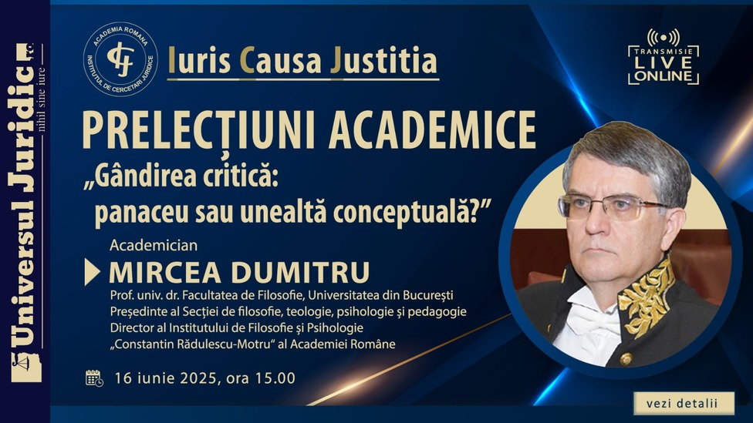
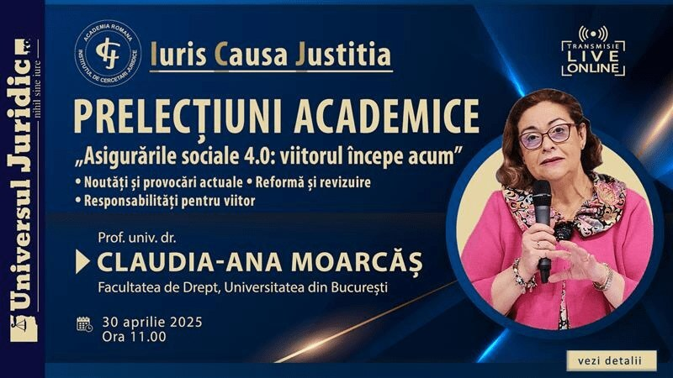
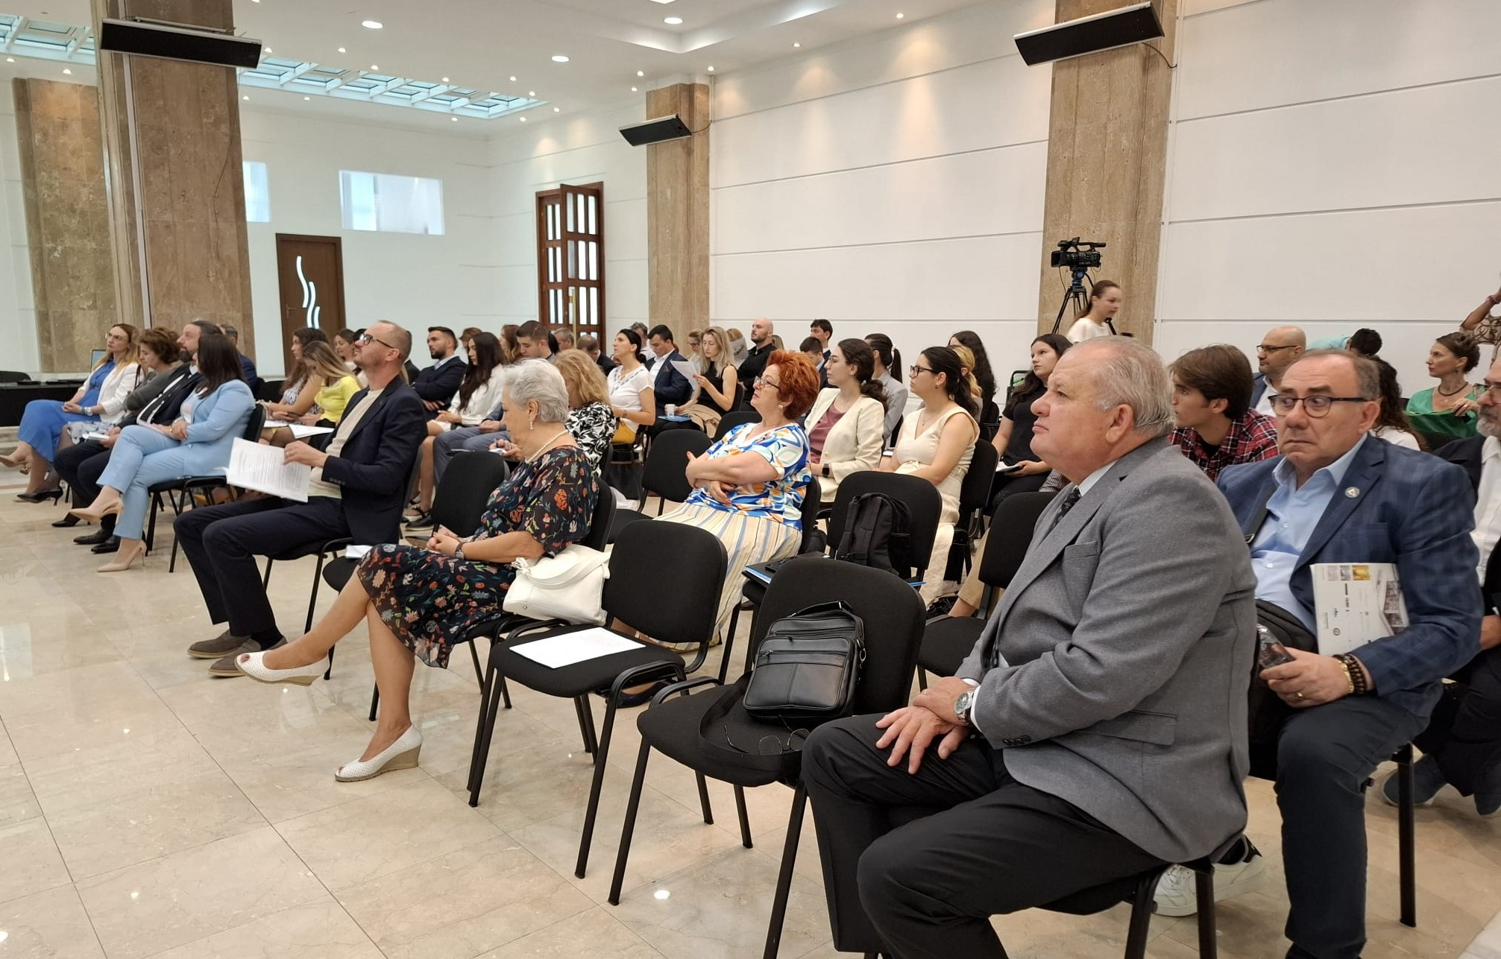
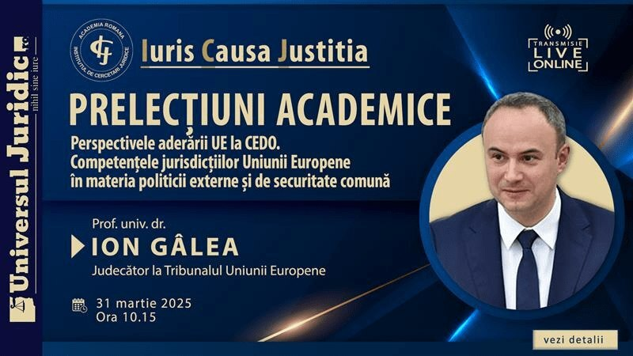

Slide 12
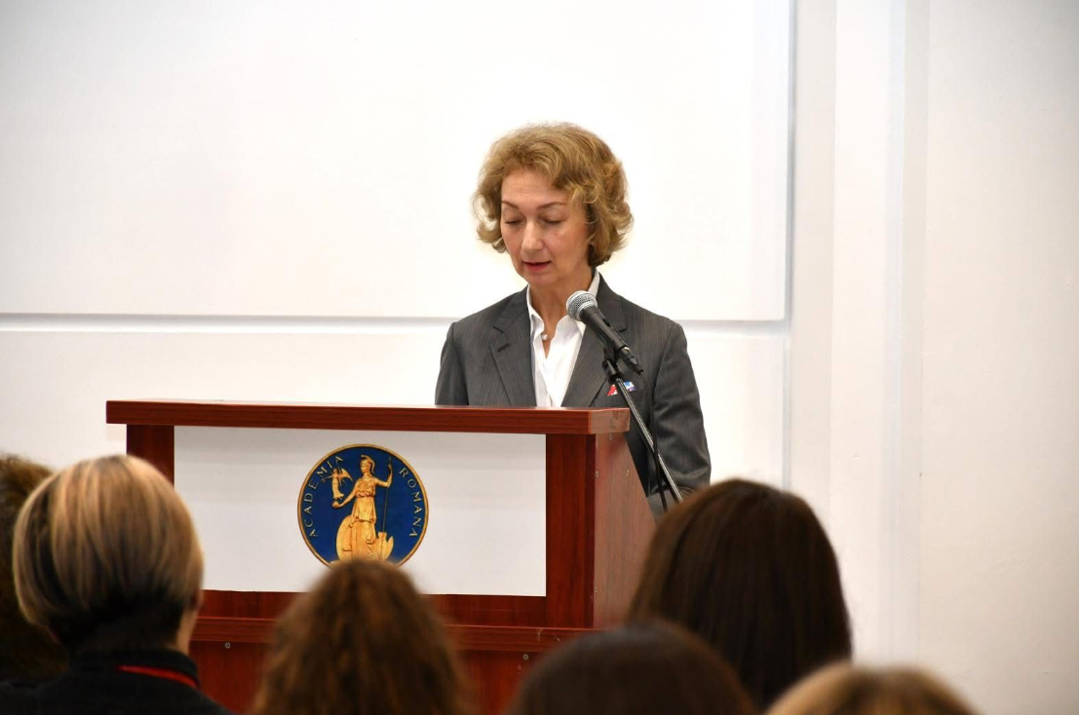
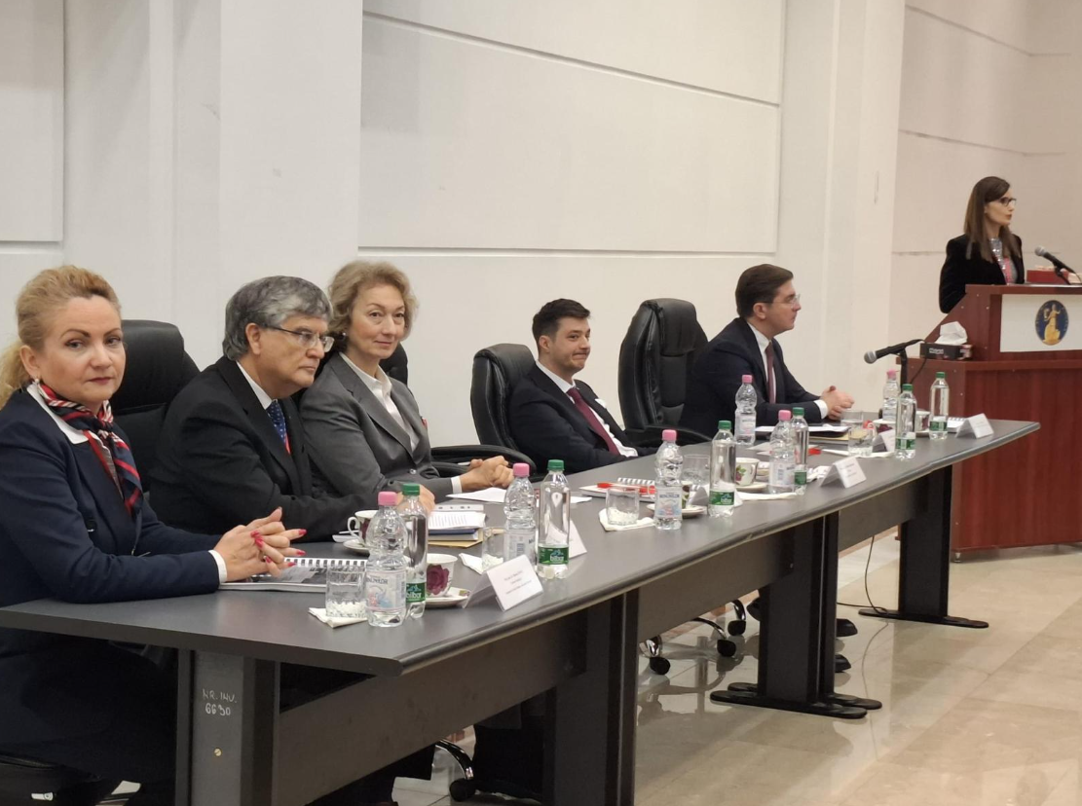
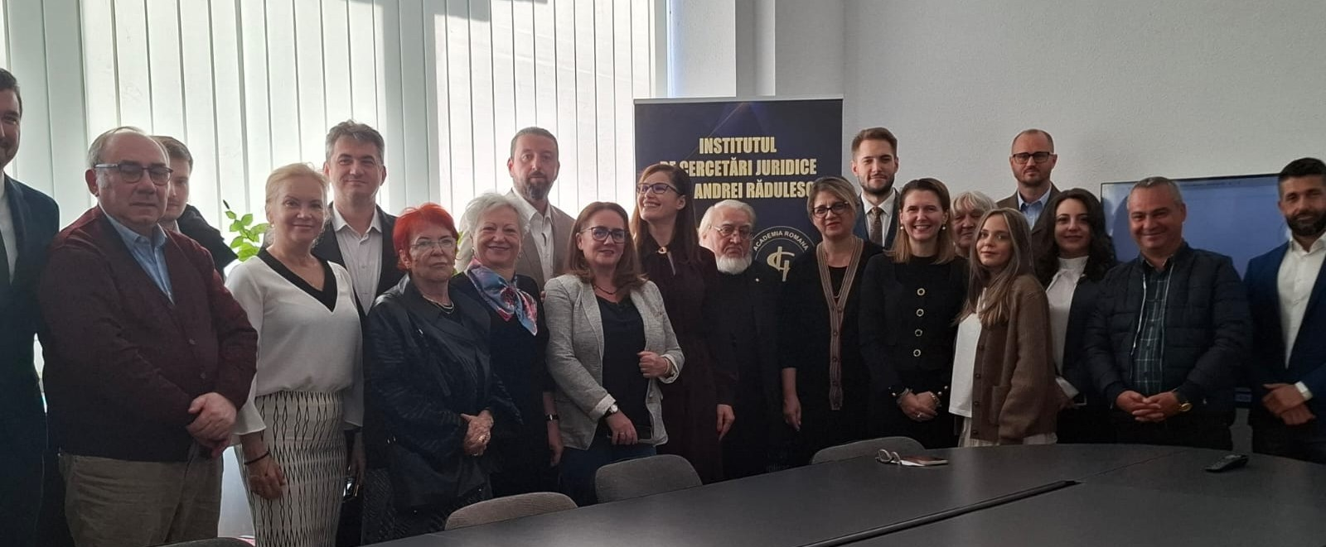
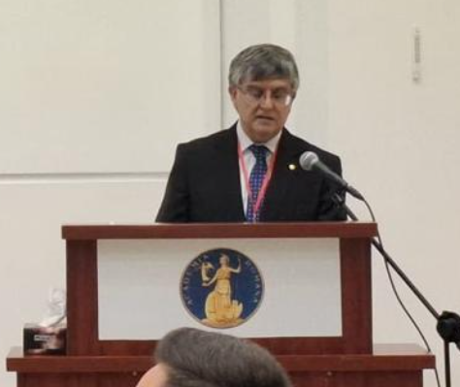
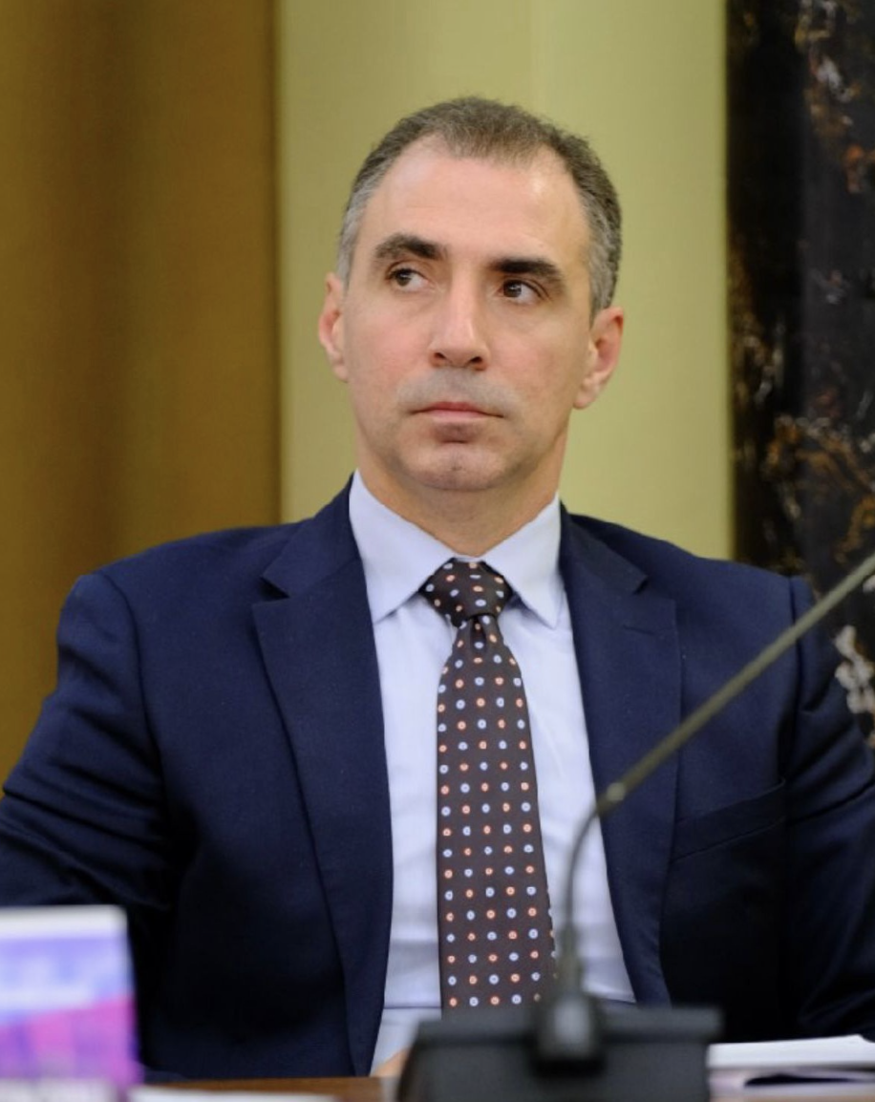
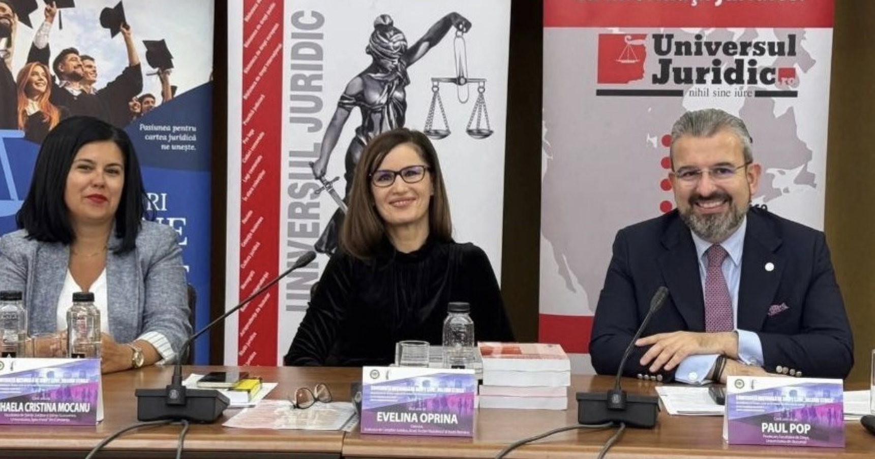
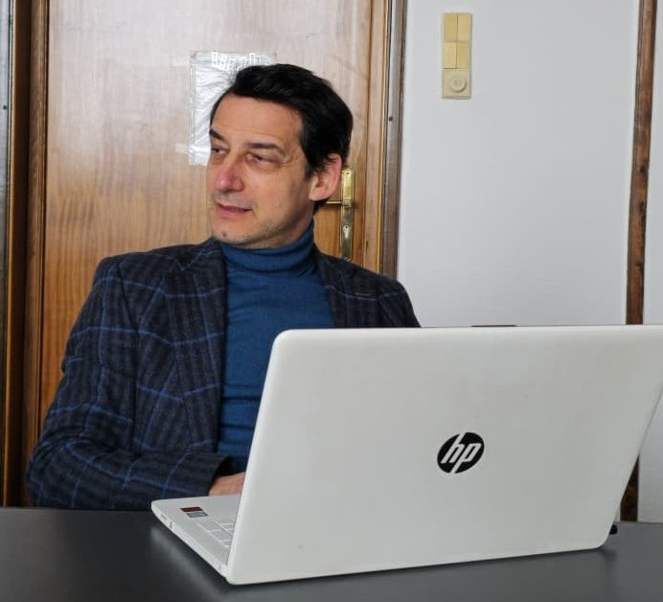
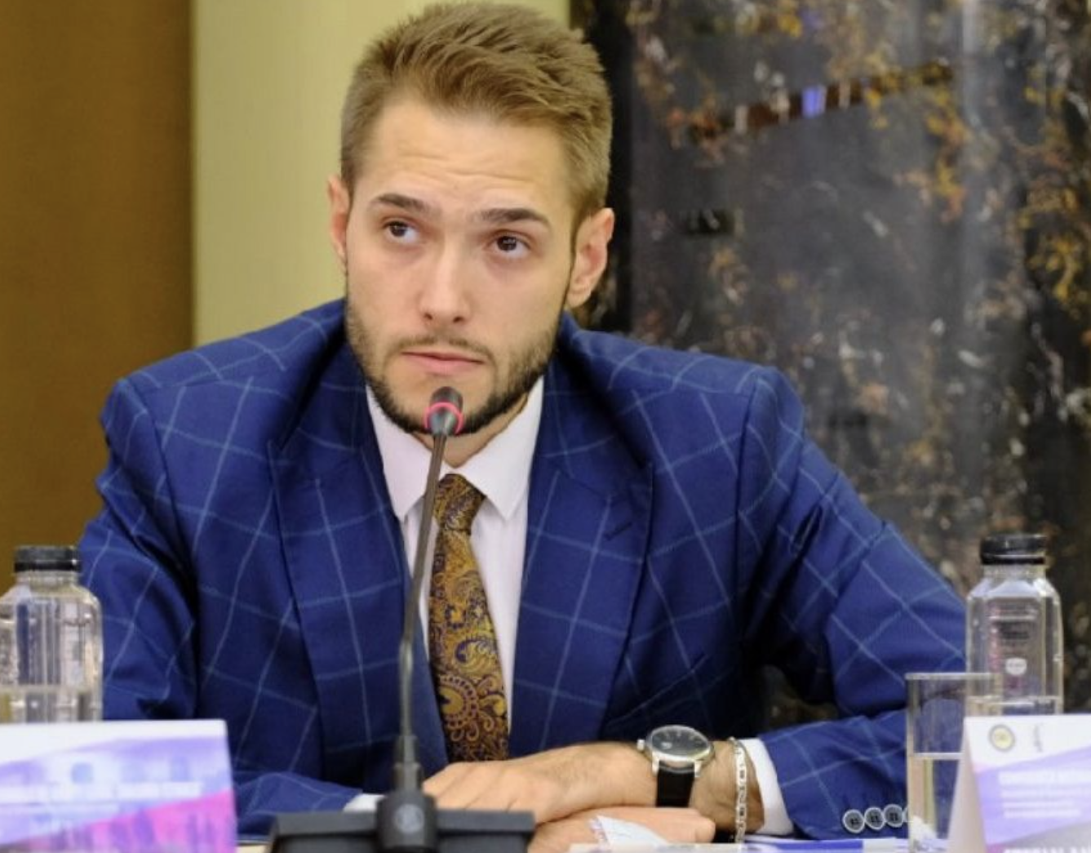
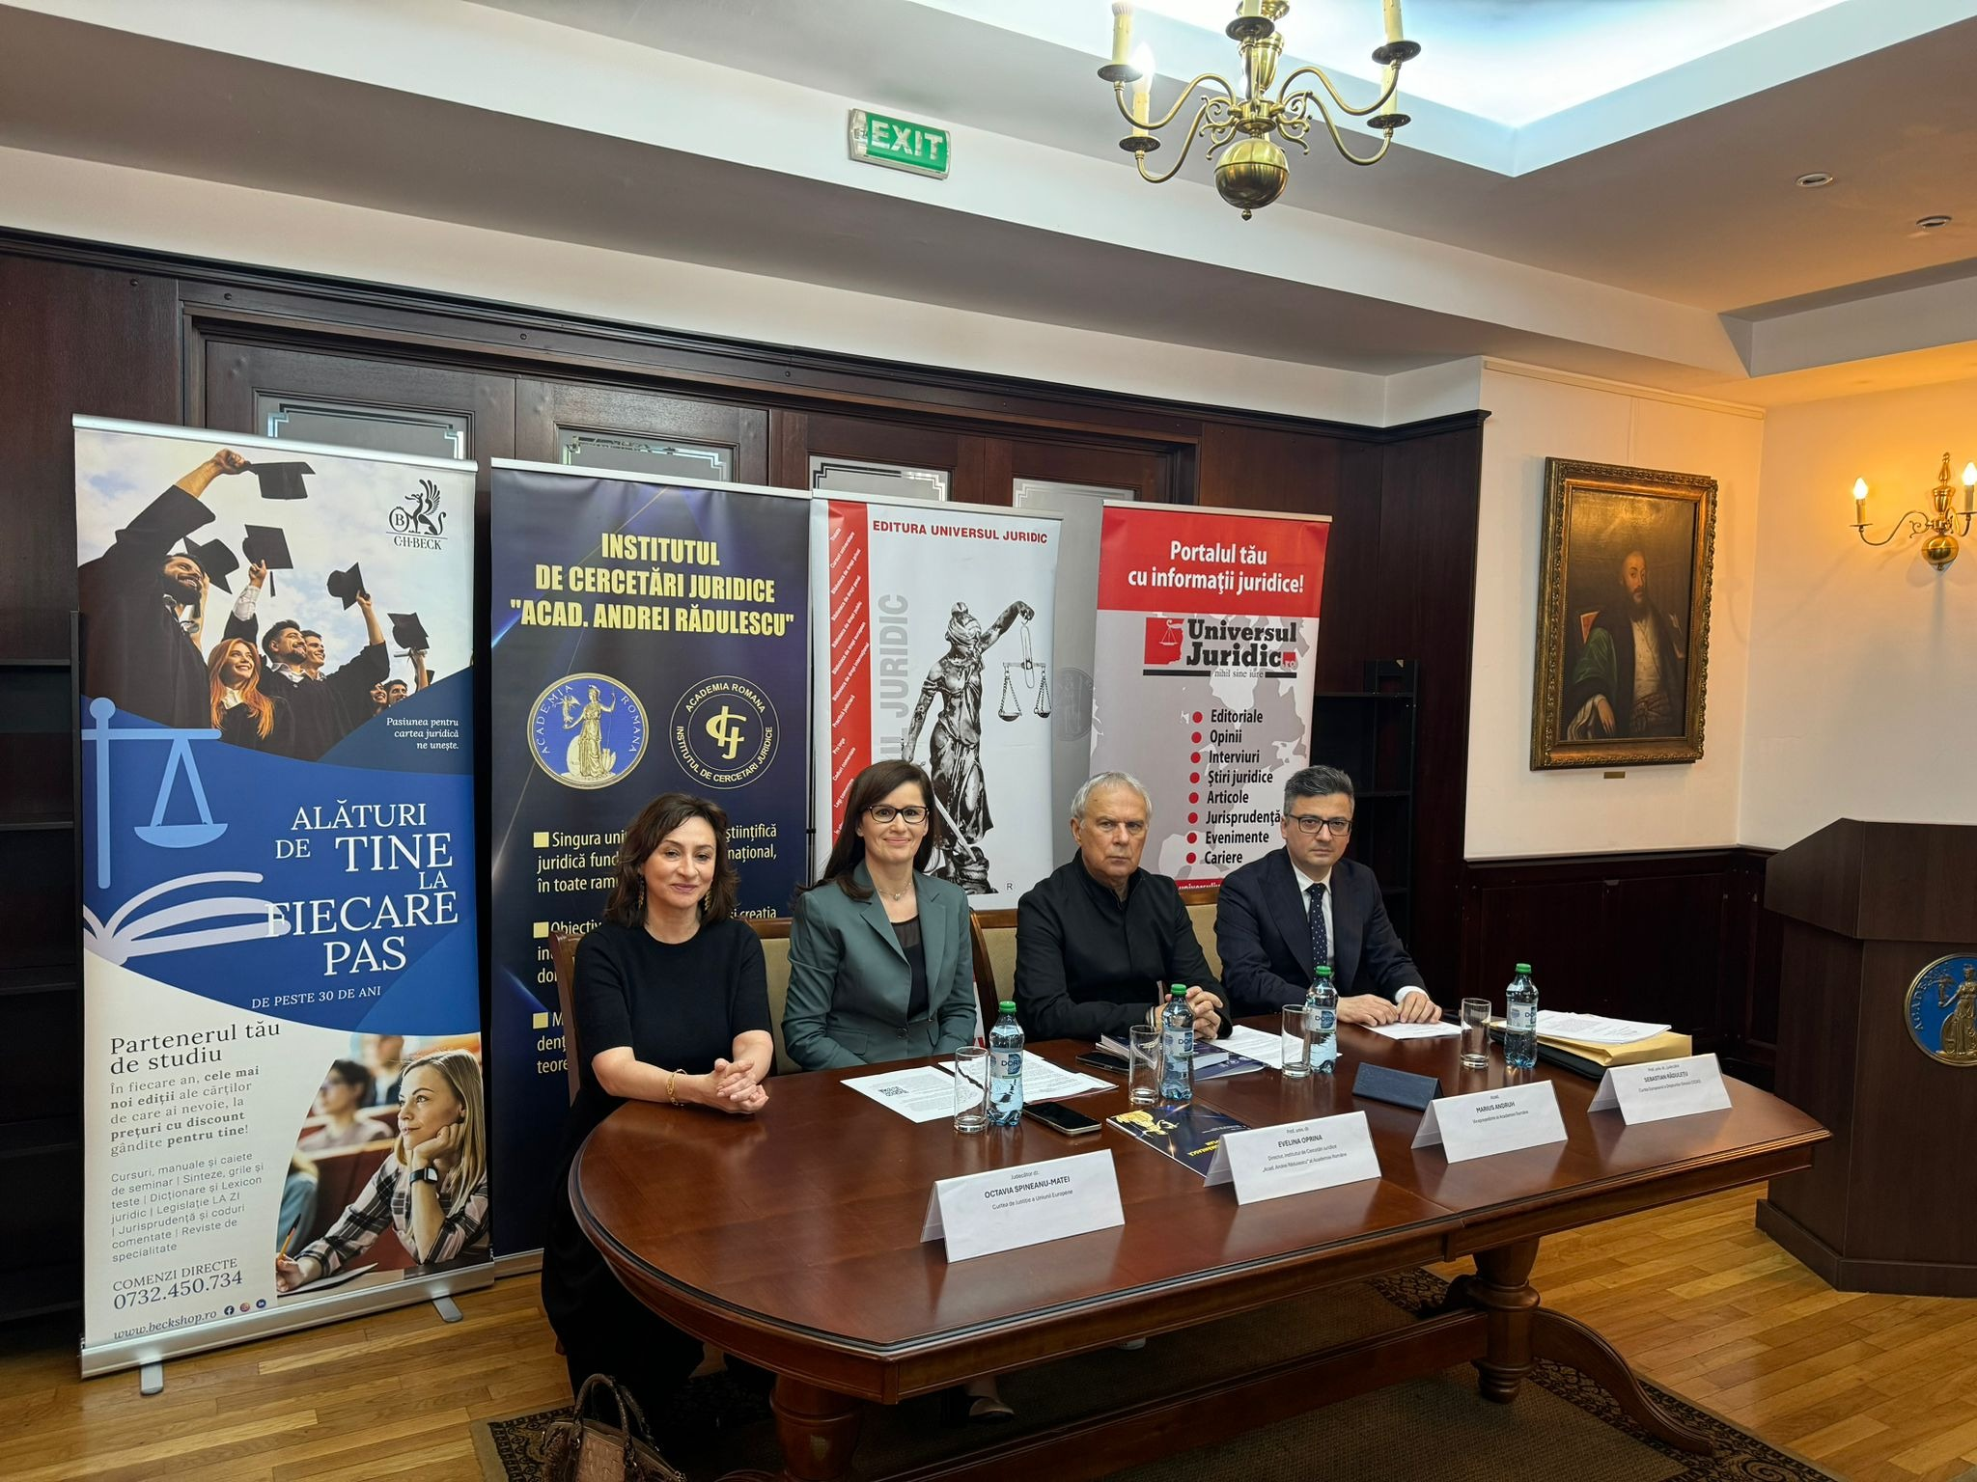
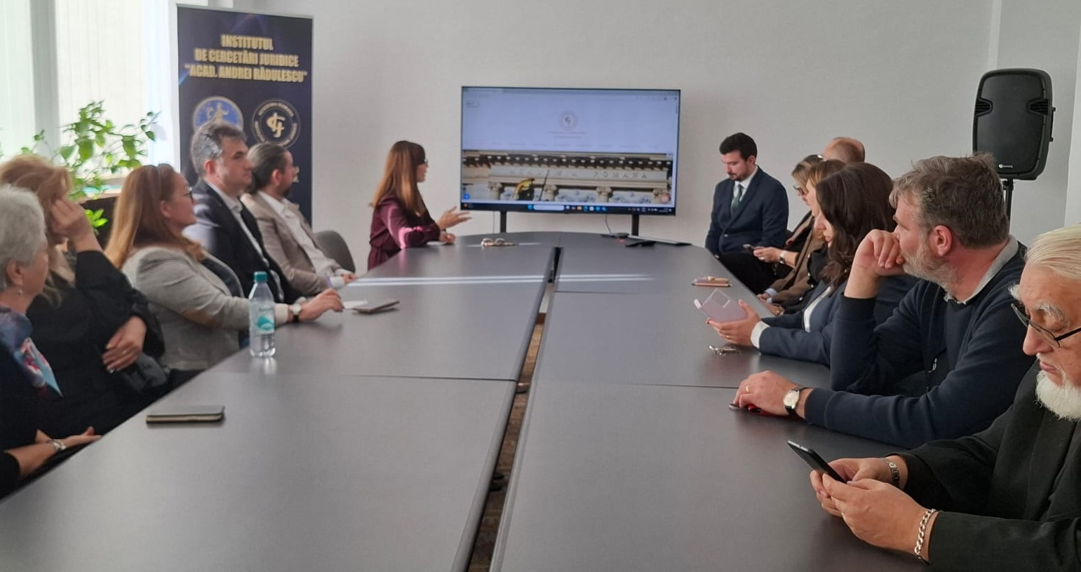
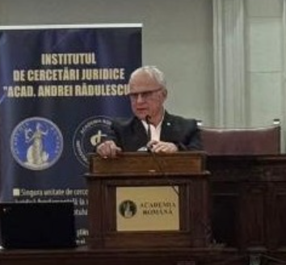
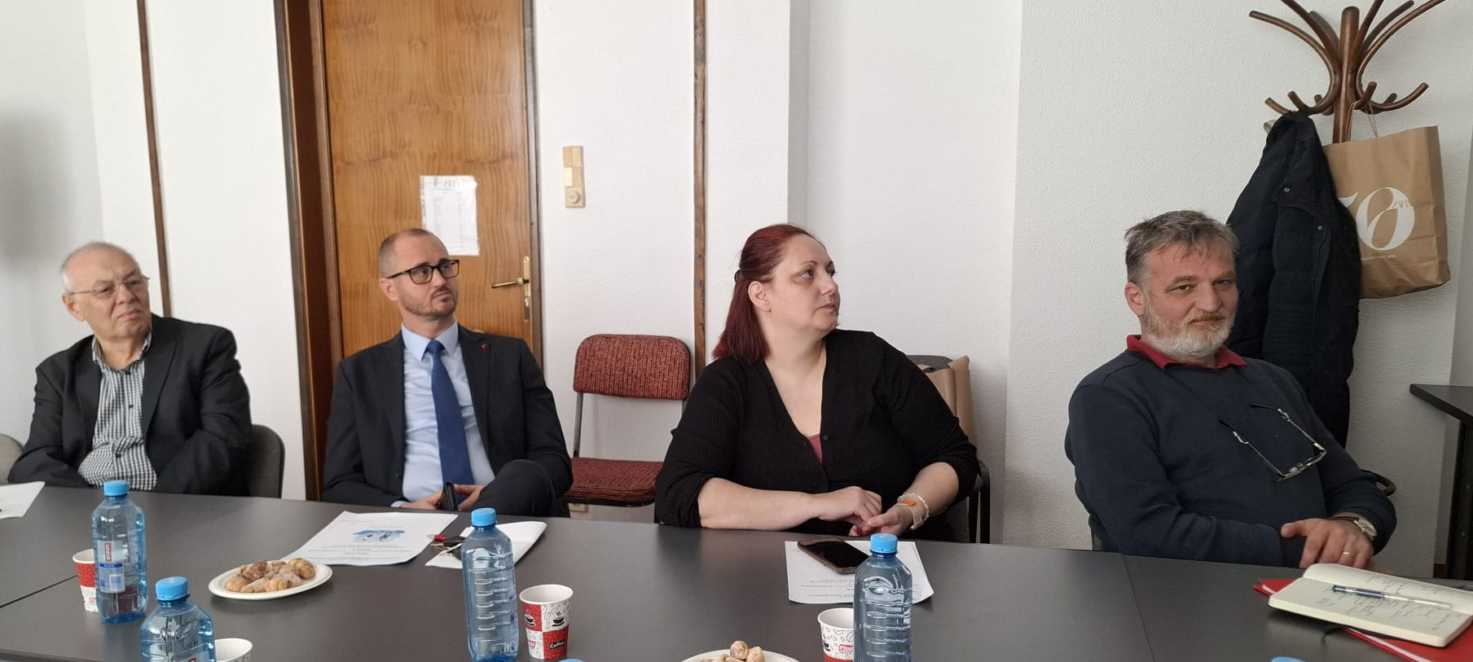

Slide 13
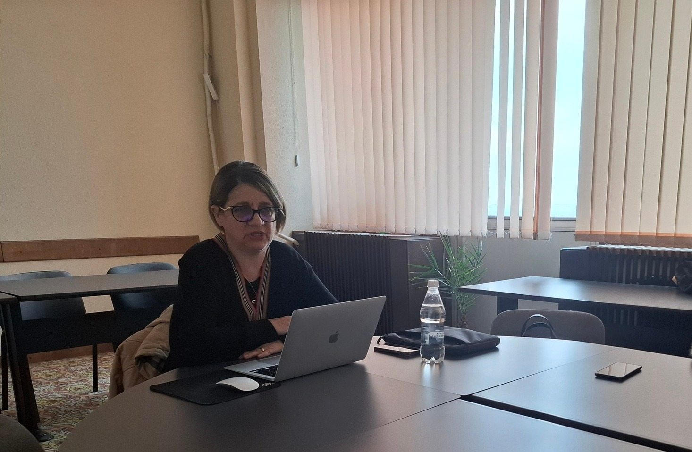
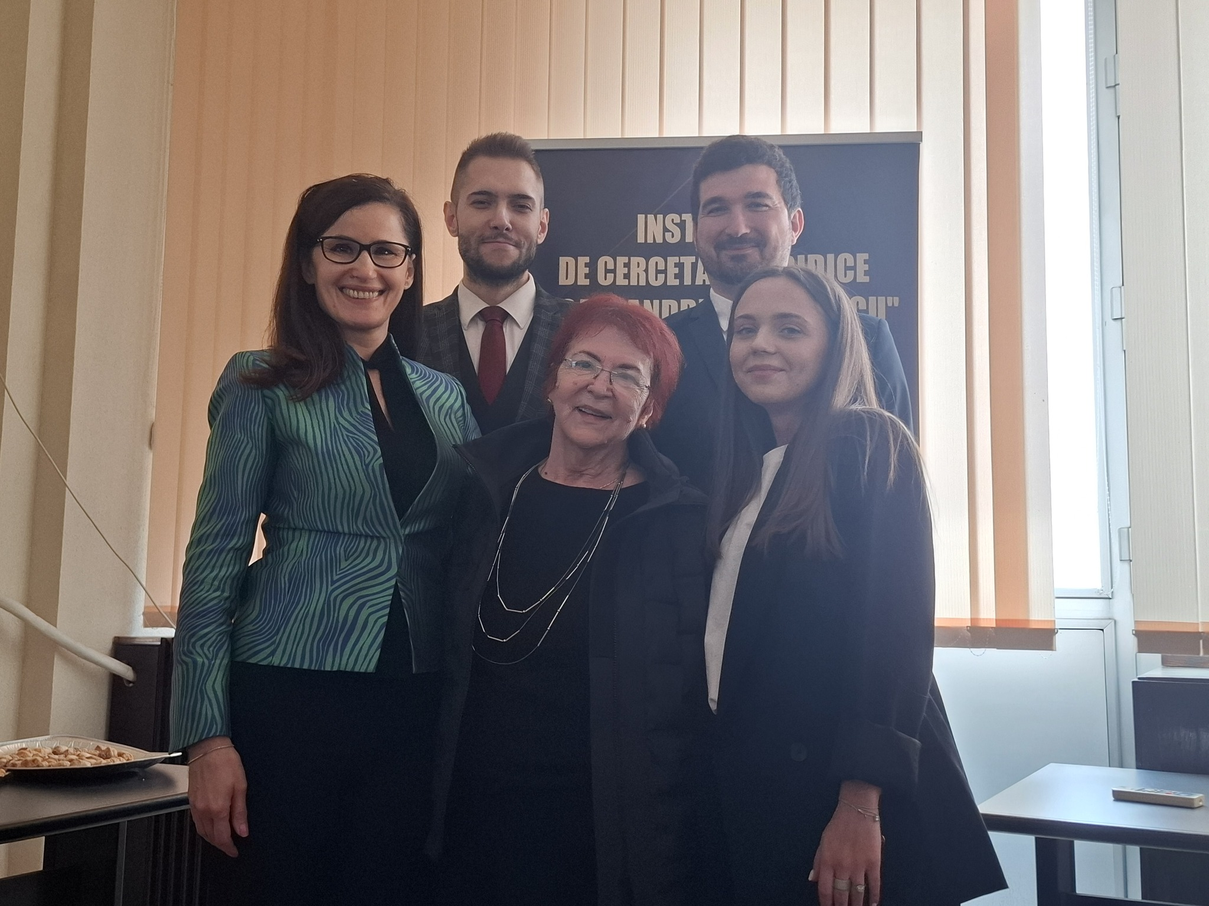
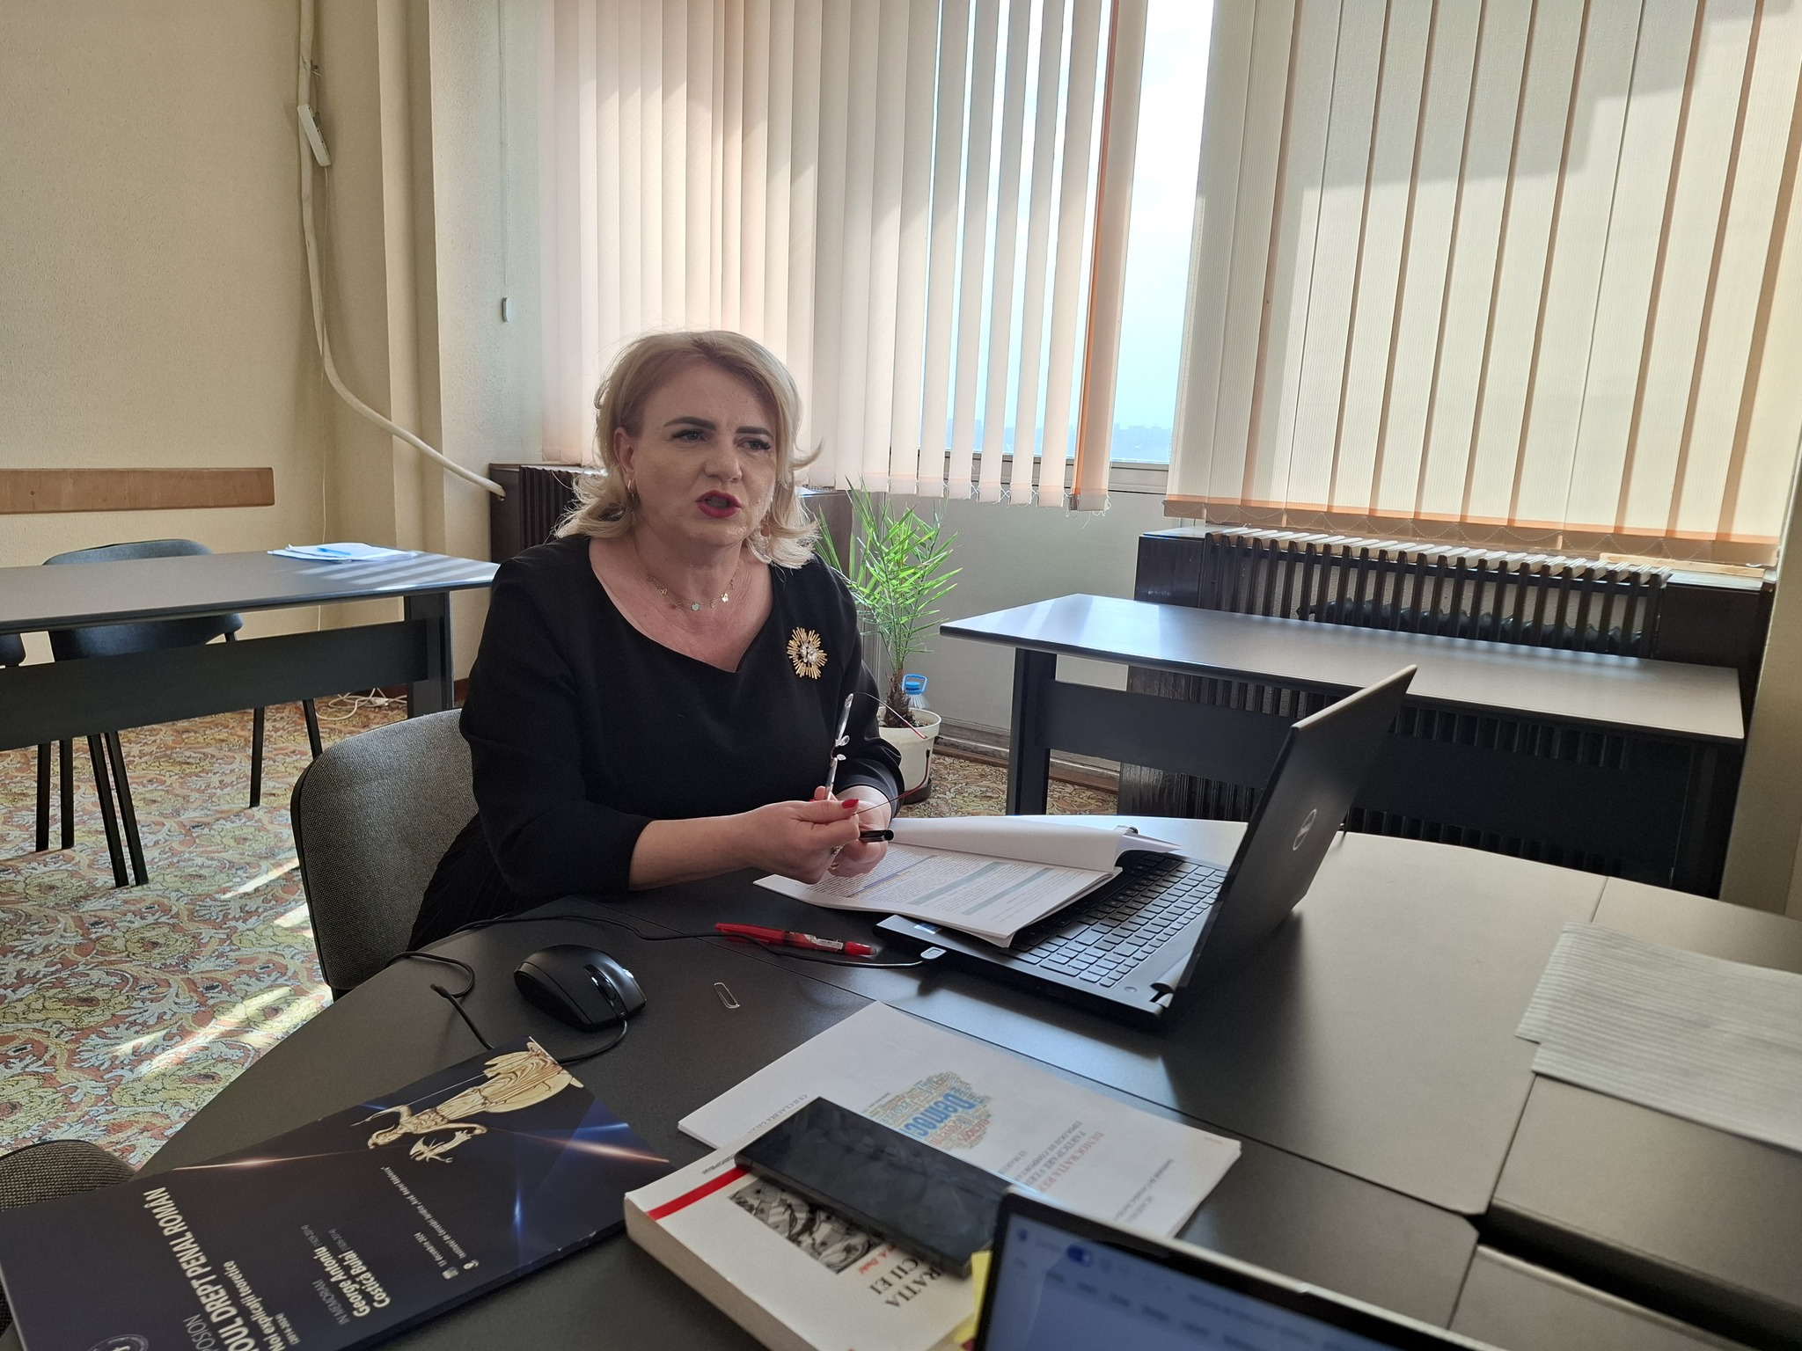
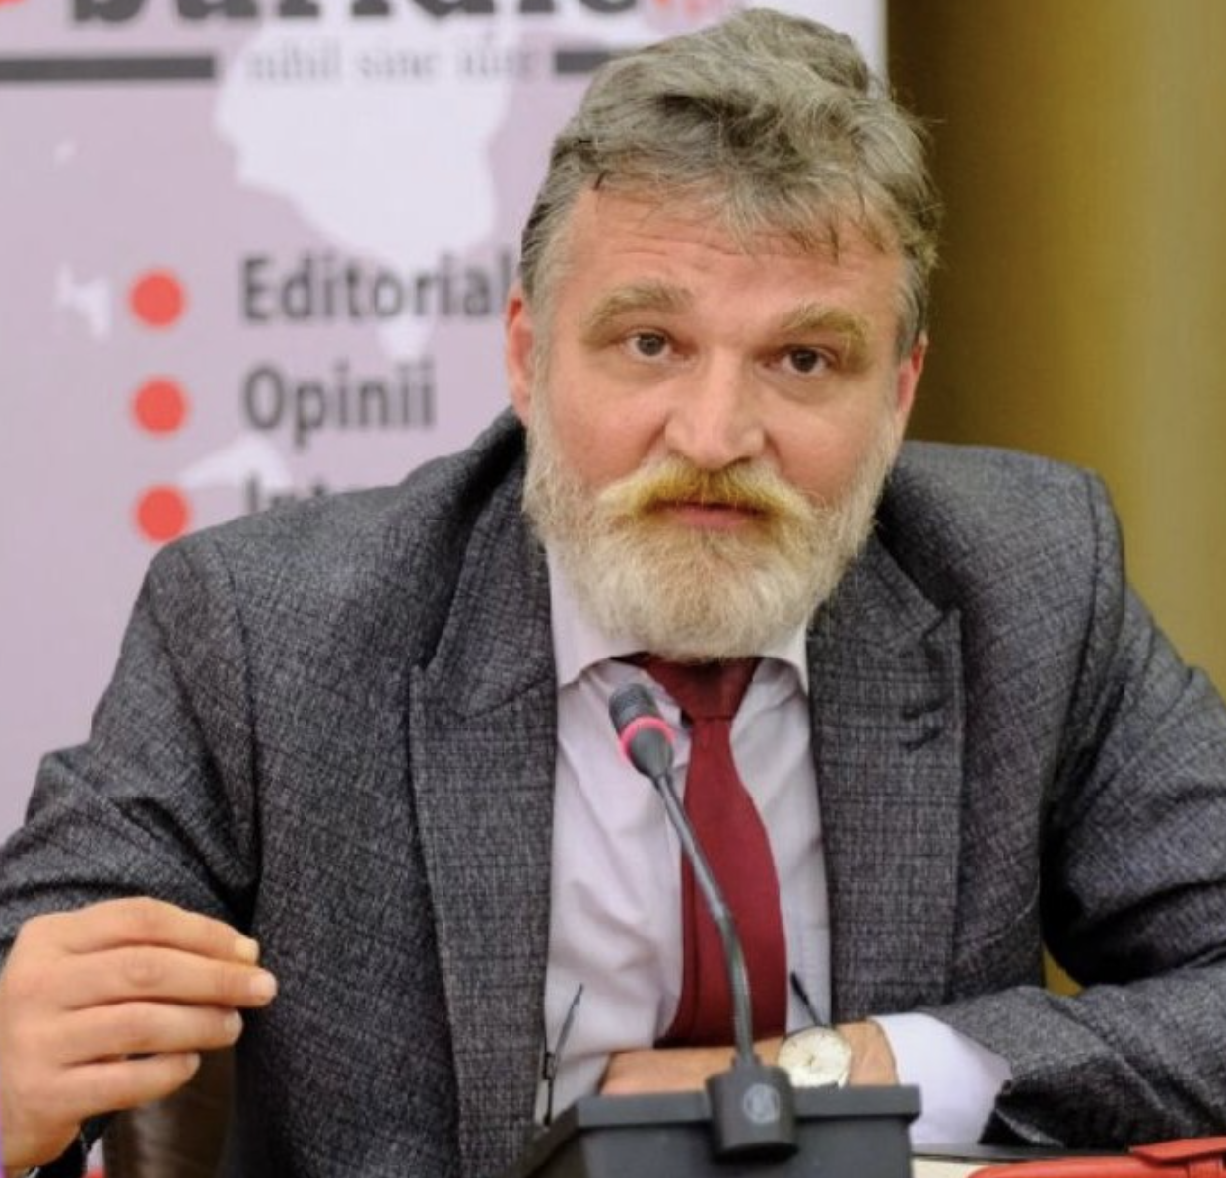
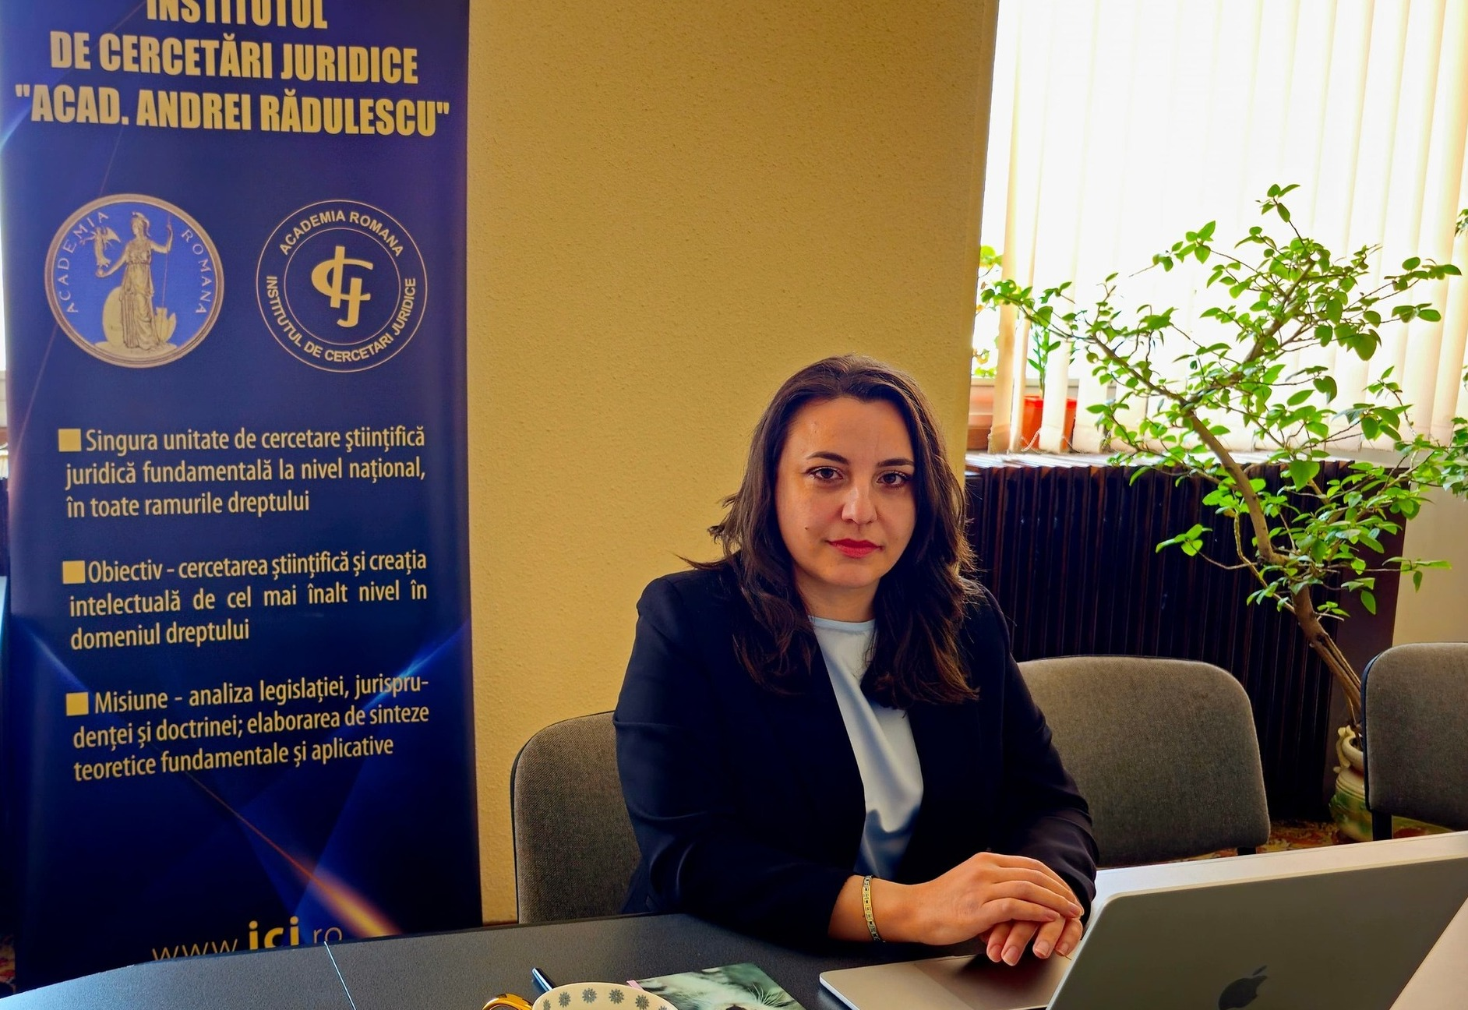
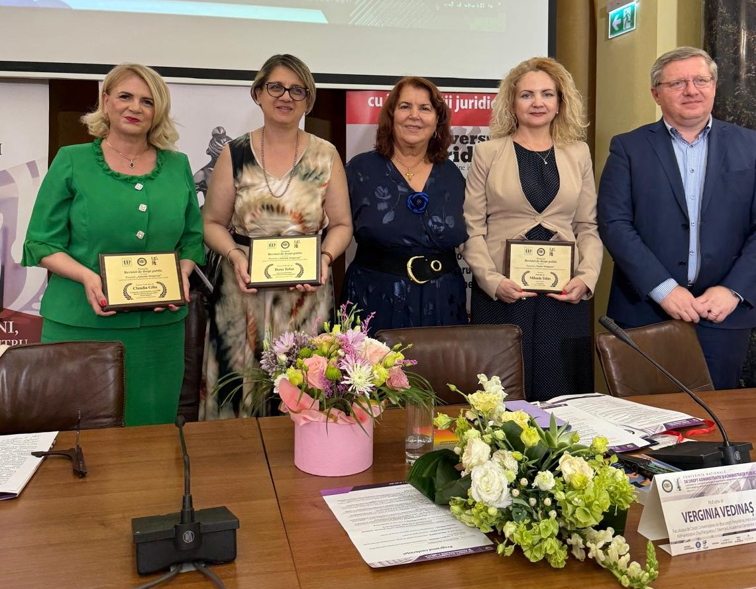
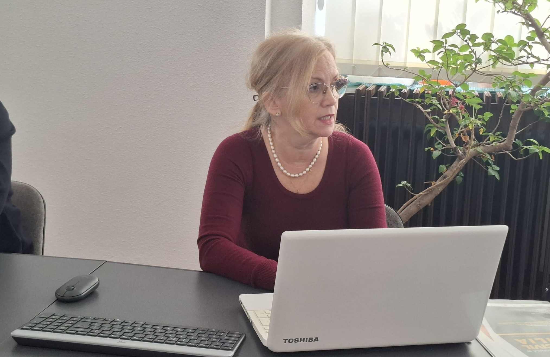
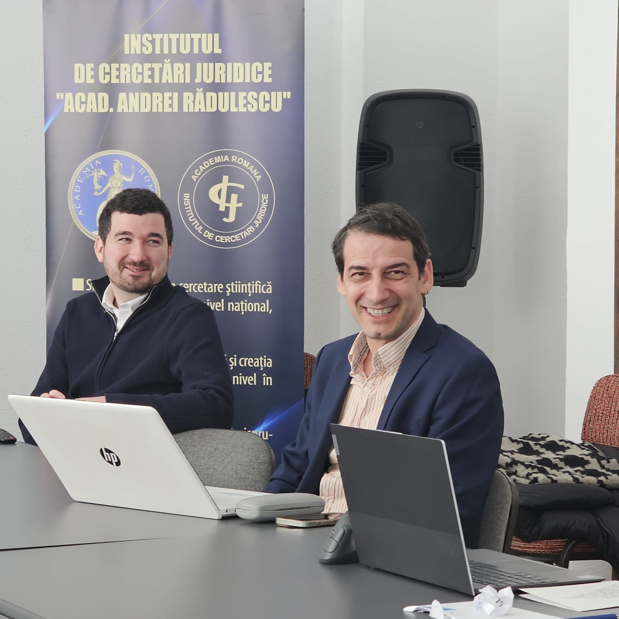
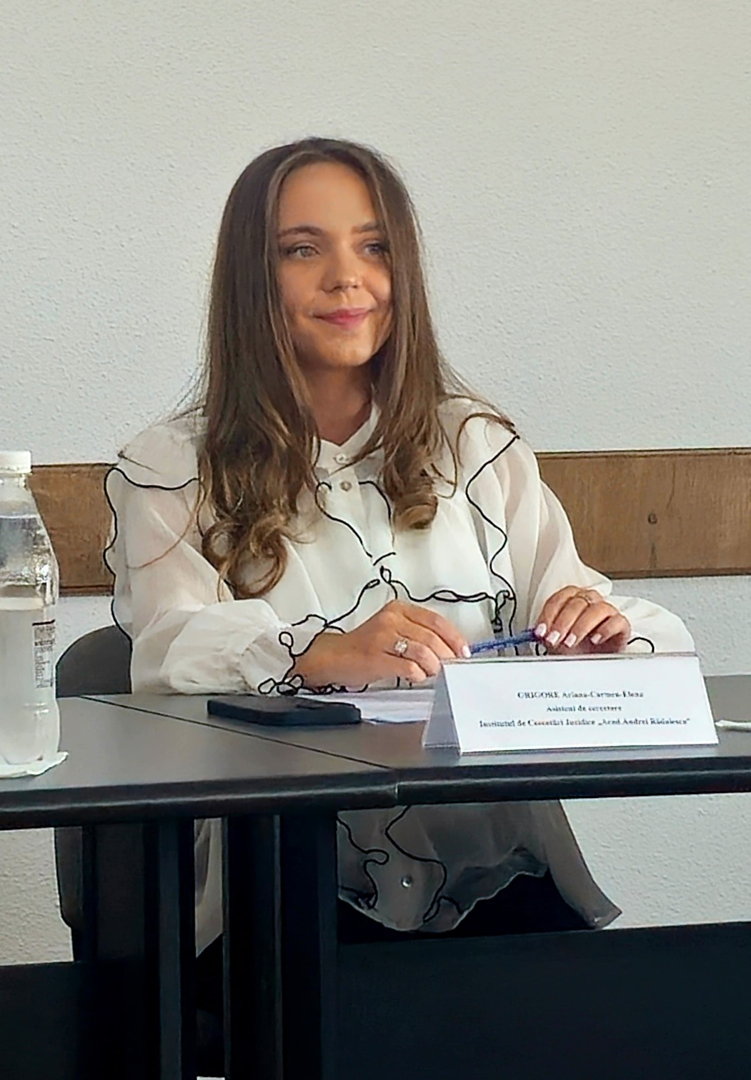
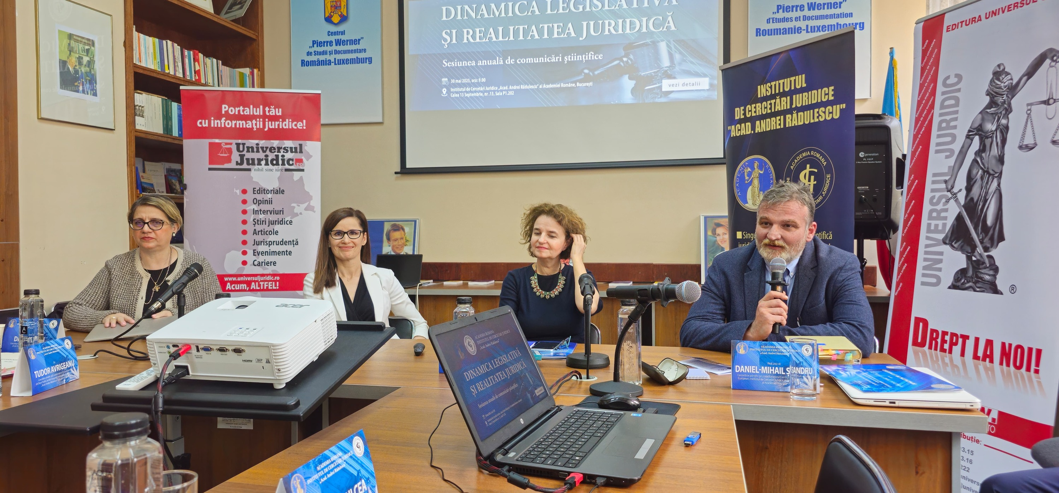
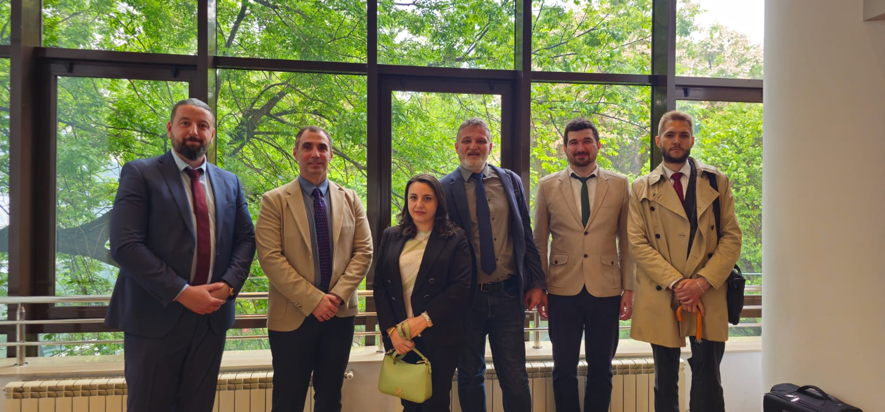

Slide 14
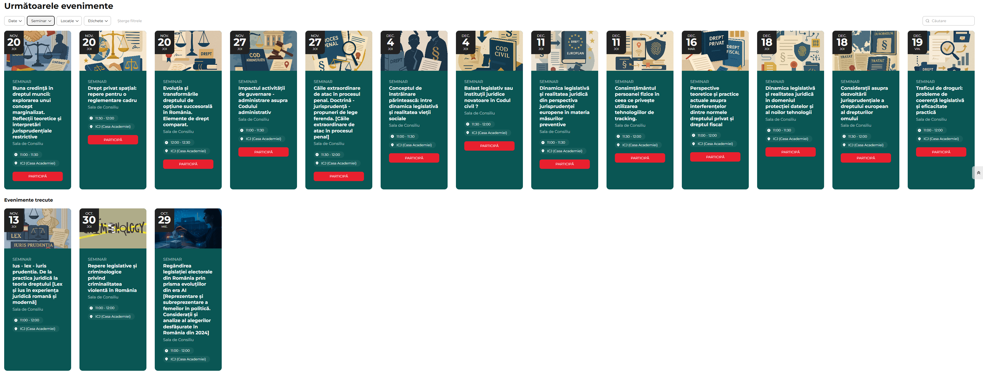
III.3. SEMINARii DE CERCETARE
Seminarii dedicate prezentării și discutării temelor individuale de cercetare.
Seminarele sunt publice, iar calendarul este actualizat permanent pe site-ul ICJ.
Trimestrul I 2025: 14 seminare
Trimestrul II 2025: 14 seminare
Trimestrul IV 2025: 16 seminare
Obiectiv: Crearea unui cadru constant, public și interactiv pentru diseminarea timpurie a rezultatelor de cercetare.

Slide 15


iII.4. Manifestări științifice organizate
În anul 2025, pe lângă cele 36 de evenimente, au fost organizate și 44 de seminarii de cercetare.

Slide 16
IV
Publicații

Slide 17
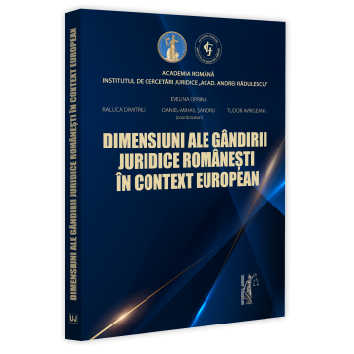
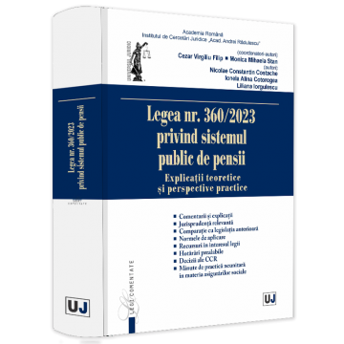
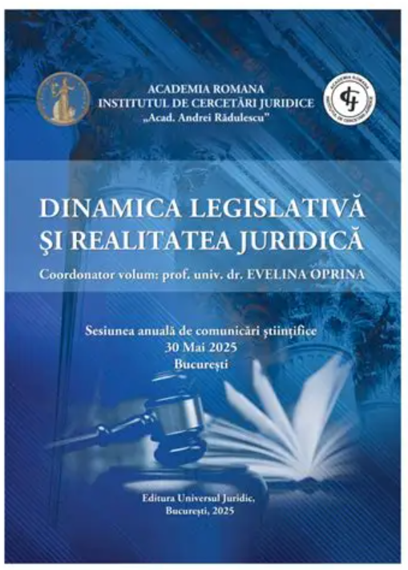

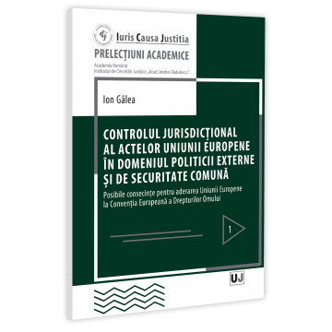
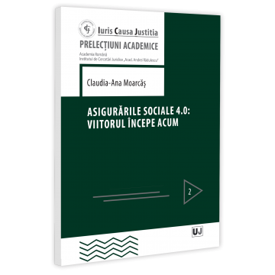
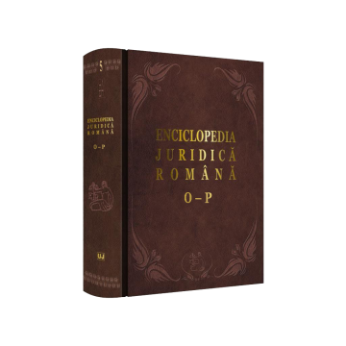

IV.1. LUCRĂRI care au fost PUBLICATE în 2025
„Dinamica legislativă și realitatea juridică”
„Enciclopedia juridică română, Vol. IV - J-N”
„Enciclopedia juridică română, Vol. V - O-P”
„Explicațiile Codului penal”
Vol. I. Articolele 1-52, Ed. Universul Juridic, București, 2025, ISBN 978-606-39-1650-2
Vol. II. Articolele 53-187, Ed. Universul Juridic, București, 2025, ISBN
Vol. III. Articolele 188-256 ind. 1, Ed. Universul Juridic, București, 2025, ISBN 978-606-39-1652-6
Vol. IV. Articolele 257-366, Ed. Universul Juridic, București, 2025, ISBN 978-606-39-1653-3
Vol. V. Articolele 367-446, Ed. Universul Juridic, București, 2025, ISBN 978-606-39-1654-0
„Dimensiuni ale gândirii juridice românești în context european”
„Controlul jurisdicțional al actelor Uniunii Europene în domeniul politicii externe și de securitate comună”
„Asigurările sociale 4.0 - Viitorul începe acum”
„Legea nr. 360/2023 privind sistemul public de pensii. Explicații teoretice și perspective practice” - analiză detaliată a noii legi, cu comparații legislative, jurisprudență relevantă și interpretări doctrinare.

Slide 18
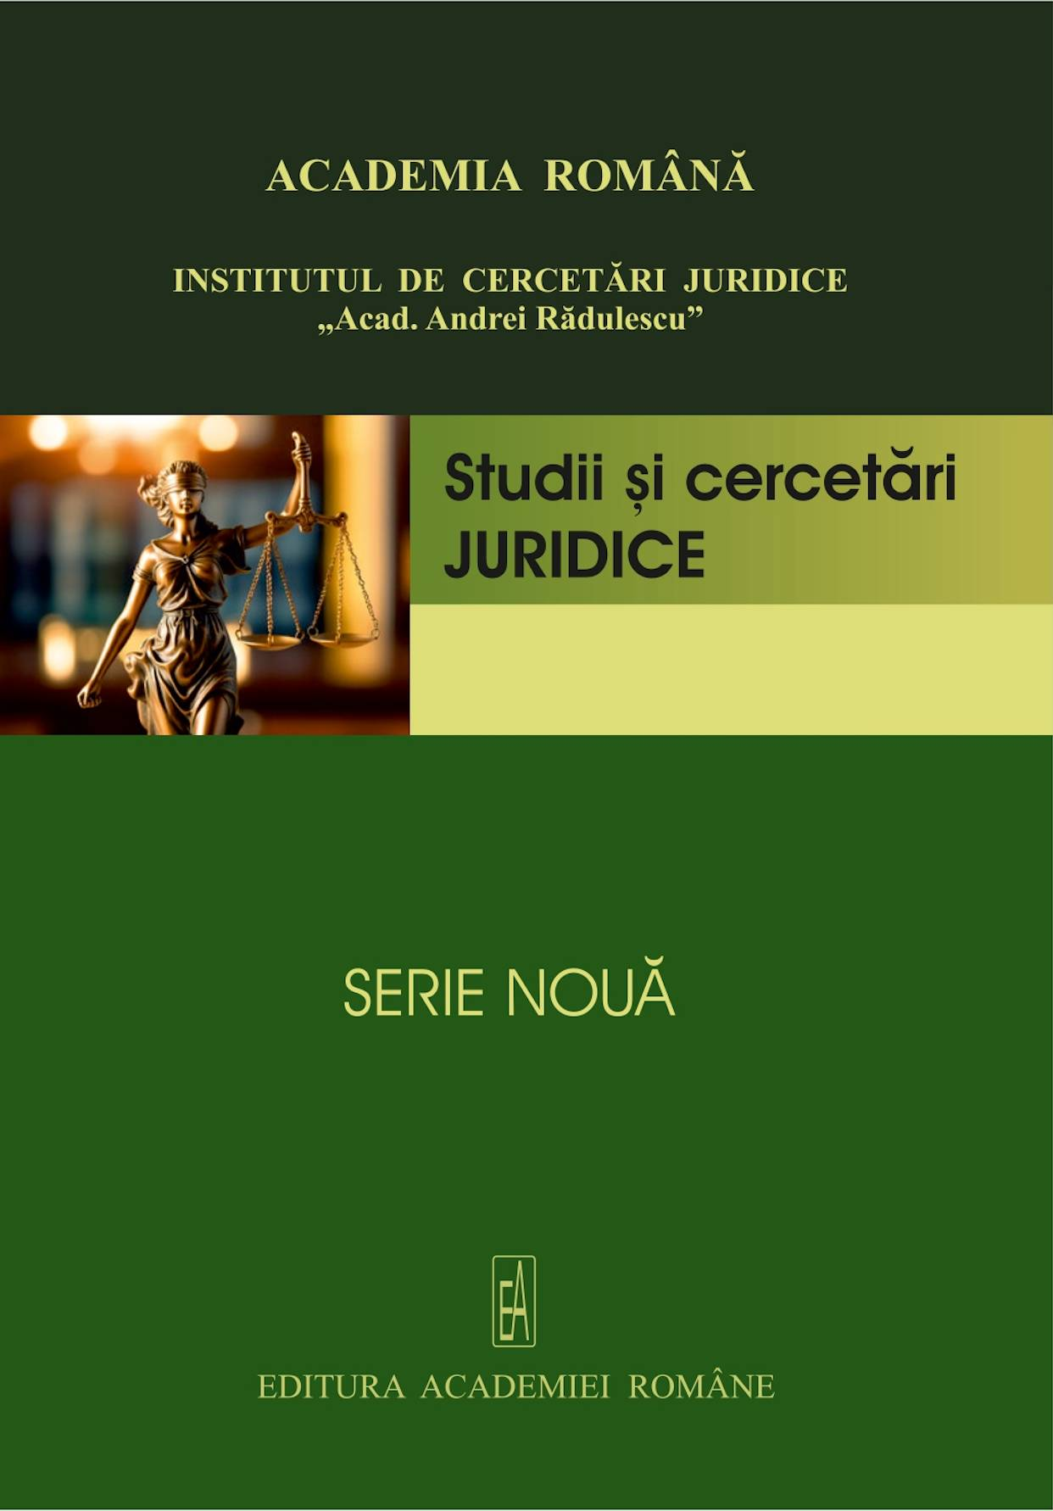
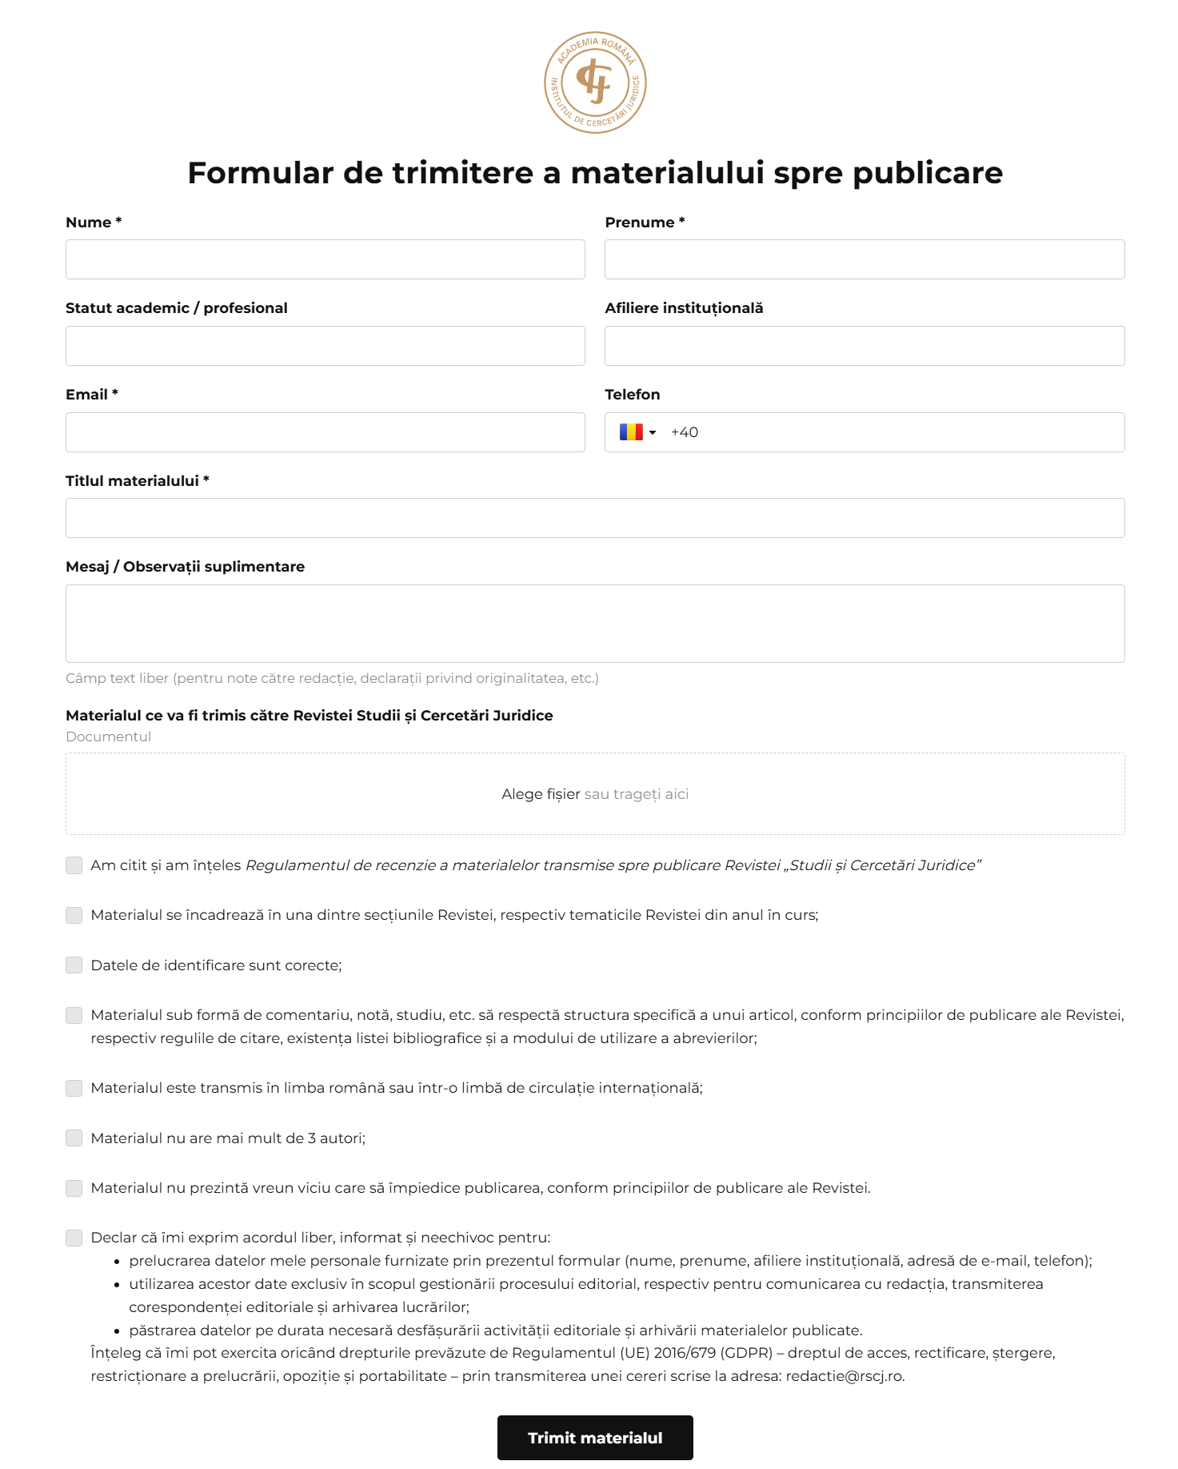
IV.2. RSCJ: O nouă viziune
Misiune fundamentală: orientarea gândirii juridice românești în contextul transformărilor majore care redefinesc știința dreptului la nivel național și internațional.
Obiectiv strategic: consolidarea rolului revistei ca principal reper al cercetării juridice fundamentale din România.
Direcție editorială: reorganizarea fiecărui număr în jurul unui Dosar Tematic, dedicat unei problematici juridice actuale și realizat de specialiști recunoscuți în domeniu.
Finalitate urmărită: creșterea semnificativă a impactului revistei în mediul juridic academic și afirmarea poziției ICJ în spațiul doctrinar românesc.
Criterii de selecție: tematicile dosarelor vor reflecta evoluțiile și realitățile juridice specifice momentului publicării.
Modernizare vizuală și structurală: adoptarea unei grafici noi, introducerea unei coperți moderne și restructurarea formei pentru o prezentare mai atractivă.
Obiectiv digital: lansarea unui site nou, compatibil cu standardele platformelor internaționale de indexare (inclusiv ERIH Plus - indexare obținută în 2026).
Trimiterea articolelor: autorii își pot transmite materialele direct prin site-ul ICJ, prin intermediul formularului electronic dedicat, simplificând procesul de depunere și comunicare editorială.
Impact anticipat: vizibilitate academică sporită, proces editorial eficientizat și consolidarea statutului revistei în mediul științific.
3 numere publicate; 1 în curs de apariție.

Slide 19

IV.3. Membri în colective editoriale ale revistelor naționale / internaționale sau ale editurilor consacrate
Număr total cercetători implicați: 9
Principalele contribuții:
Daniel-Mihail ȘANDRU: membru în numeroase colegii editoriale, comitete științifice și redactor-șef/redactor-șef adjunct în reviste naționale și internaționale, inclusiv reviste indexate (SCOPUS, EBSCO, CEEOL etc.).
Versavia BRUTARU: membru în colegii editoriale internaționale (Journal of Politics and Law, American International Journal of Social Science) și naționale (Studii și Cercetări Juridice).
Nicoleta-Elena HEGHEȘ: membru în multiple consilii editoriale ale unor reviste juridice indexate în baze de date internaționale (SCOPUS, ProQuest, EBSCO, CEEOL etc.).
Mihaela-Gabriela BERINDEI, Raluca DIMITRIU, Dana TOFAN, Evelina OPRINA, Radu STANCU, Marius Cătălin MITREA, Tudor AVRIGEANU: Studii și Cercetări Juridice, Curierul Judiciar, Revista de Drept Public, Revista Română de Jurisprudență, Curentul Juridic, Fiat Iustitia, Revista Română de Dreptul Muncii, Revista Română de Drept European
✔ Instituția are o prezență editorială solidă, cu implicare în reviste indexate BDI/SCOPUS/EBSCO.

Slide 20
IV.5. Vizibilitate şi impact al lucrărilor publicate
STUDII ȘTIINȚIFICE PUBLICATE în anul 2025: 44
Nicoleta-Elena Hegheș: 7
Mihaela Tofan: 6
Marius Cătălin Mitrea: 5
Daniel-Mihail Șandru: 4
Evelina Oprina: 3
Raluca Dimitriu: 3
Aura Preda: 3
Dana Tofan: 2
Versavia Brutaru: 2
Tudor Avrigeanu: 2
Claudia Gilia: 2
Mihaela Berindei: 1
Ștefan Paraschiv: 1
CITĂRI în anul 2025: 298
Mihaela Tofan 147
Evelina Oprina 54
Nicoleta-Elena Hegheș: 37
Raluca Dimitriu: 22
Dana Tofan: 10
Daniel-Mihail Șandru: 9
Versavia Brutaru: 6
Ion Ifrim: 5
Claudia Gilia: 4
Ștefan Paraschiv: 4

Slide 21

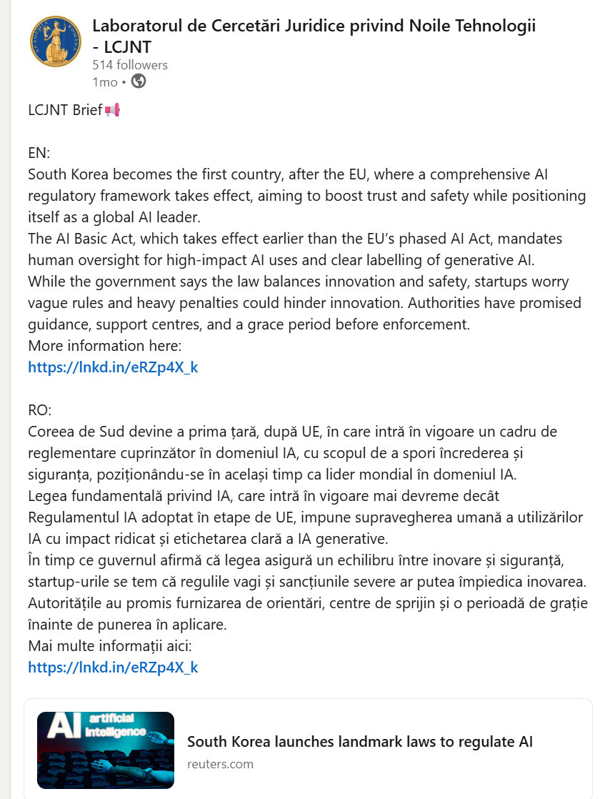
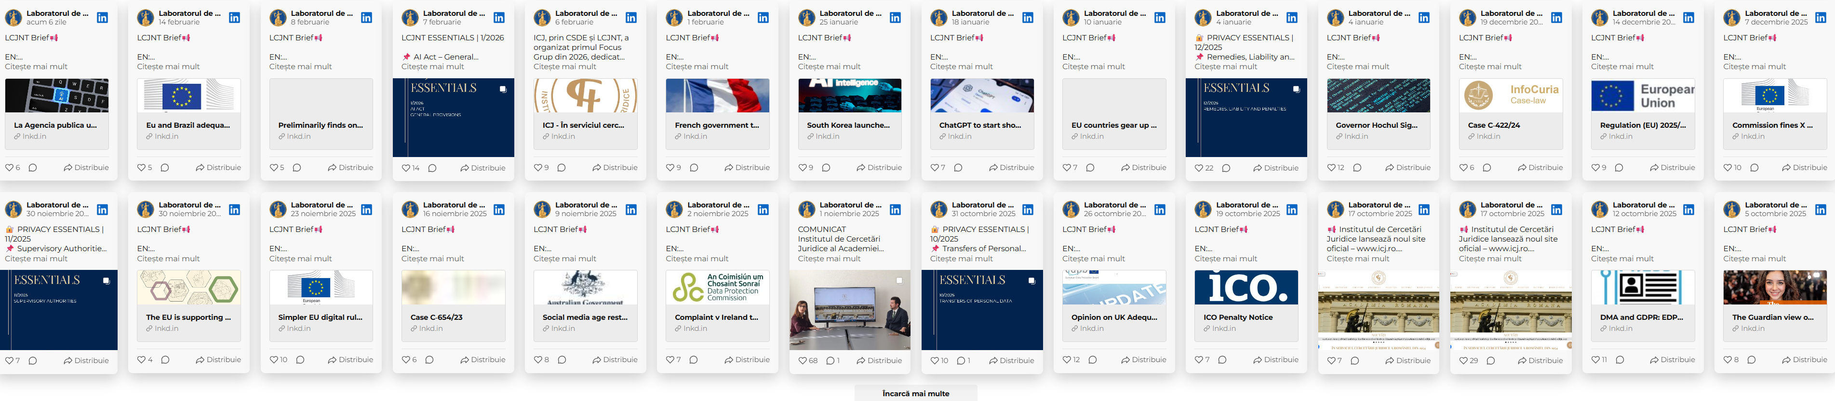
IV.6. Materialele educative ale LCJNT
LCJNT Essentials: 12 materiale
- materiale educaționale simplificate
- prezentare într-un mod accesibil și vizual
- subiecte esențiale din domeniul noilor tehnologii, cu accent pe protecția datelor, securitatea cibernetică și reglementările relevante.
https://icj.ro/materialele-educative-ale-lcjnt/.
LCJNT Brief: 52 materiale
actualizări săptămânale pe paginile de Facebook și LinkedIn
informarea comunității academice și profesionale despre evoluțiile relevante în domeniul reglementărilor juridice și tehnologiilor emergente
- accent pe documente, orientări și decizii recente adoptate la nivel european și internațional.
https://icj.ro/materialele-educative-ale-lcjnt/.

Slide 22
V
Consultări Europene

Slide 23
V.1. Consultări Europene
Indicator CSDE | Denumirea proiectului | Link-uri CSDE | Link CE | Publicare în RRDE
CSDE-SCE-33 | Consultări Europene: Consultare a Comisiei Europene referitoare la strategia europeană privind IA în domeniul științific- pregătirea terenului pentru un Consiliu european pentru cercetare în domeniul IA | https://www.csde.ro/?p=5460 https://www.csde.ro/wp-content/uploads/b29ece82-b721-4213-8e68-134d3908fdd8-1.pdf | https://ec.europa.eu/info/law/better-regulation/have-your-say/initiatives/14547-A-European-Strategy-for-AI-in-science-paving-the-way-for-a-European-AI-research-council/F3563757_en | Daniel Mihail ȘANDRU, Mihaela TOFAN, Marius Cătălin MITREA, „Contribuție privind Strategia europeană privind IA în domeniul științific – pregătirea terenului pentru un Consiliu European pentru cercetare în domeniul IA” (contribuție transmisă Comisiei Europene), în Revista Română de Drept European nr. 2/2025, Wolters Kluwer România, pp. 142-145. Link:https://www.ujmag.ro/reviste/revista-romana-de-drept-european/revista-romana-de-drept-european-nr-2-2025/?ref=home_carti_nou_aparute.
CSDE-SCE-34 | Consultări Europene: Consultare a Comisiei Europene referitoare la elaborarea unui Studiu de impact cu privire la păstrarea datelor de către furnizorii de servicii în scopul procedurilor penale | https://www.csde.ro/?p=5469 https://www.csde.ro/wp-content/uploads/090166e51e352337.pdf | https://ec.europa.eu/info/law/better-regulation/have-your-say/initiatives/14680-Data-retention-by-service-providers-for-criminal-proceedings-impact-assessment/F3567075_en | Nicolae Dragoș PLOEȘTEANU, Daniel-Mihail ȘANDRU, Andrei SĂVESCU, Ariana GRIGORE, Mădălina BOTINĂ, Marius Cătălin MITREA, Alexandru Silviu GOGA, „Cerere de contribuții pentru un studiu de impact. Studiu de impact cu privire la păstrarea datelor de către furnizorii de servicii în scopul procedurilor penale” (contribuție transmisă Comisiei Europene), în Revista Română de Drept European nr. 2/2025, Wolters Kluwer România, pp. 146-149. Link:https://www.ujmag.ro/reviste/revista-romana-de-drept-european/revista-romana-de-drept-european-nr-2-2025/?ref=home_carti_nou_aparute.
CSDE-SCE-35 | Consultări Europene: Consultare a Comisiei Europene referitoare European Data Union Strategy / Strategia Uniunii Europene privind datele | https://www.csde.ro/?p=5504 | - | -
CSDE-SCE-36 | Consultări Europene: Consultare a Comisiei Europene referitoare Legea rețelelor digitale / Digital Networks Act (DNA) | https://www.csde.ro/?p=5512 | Fără material trimis. | -
CSDE-SCE-37 | Consultări Europene: Formularea de observații cu privire la cooperarea în materie de aplicare a legii – un nou regulament privind Europol | https://www.csde.ro/?p=5583 https://www.csde.ro/wp-content/uploads/CSDE-SCE-37-EUROPOL-EN-Uploaded.pdf | https://ec.europa.eu/info/law/better-regulation/have-your-say/initiatives/14638-Cooperarea-in-materie-de-aplicare-a-legii-un-nou-regulament-privind-Europol-propunere-/F3586519_ro | -
CSDE-SCE-38 | Consultări Europene: Formularea de observații cu privire la Actul privind Spațiul european de cercetare | https://www.csde.ro/?p=5613 | A fost trimis chestionar https://ec.europa.eu/info/law/better-regulation/have-your-say/initiatives/14608-Actul-privind-Spatiul-european-de-cercetare/public-consultation_ro | -

Slide 24
VI
Capacitatea de a pregăti tineri cercetători

Slide 25

VI.1. Capacitatea de a pregăti tineri cercetători (doctorat, post-doctorat)
ICJ este institut abilitat pentru organizarea studiilor universitare de doctorat, domeniul Drept, în cadrul SCOSAAR
În 2021, domeniul „Drept” și-a menținut acreditarea ARACIS.

Slide 26
VI.2. Capacitatea de a pregăti tineri cercetători (doctorat, post-doctorat)
Conducători de doctorat în anul 2025
Dr. Evelina Oprina
afiliată la Școala doctorală de Sociologie și Științe Juridice din cadrul Academiei Române
Dr. Mihaela Tofan
afiliată la Școala doctorală de Sociologie și Științe Juridice din cadrul Academiei Române
Dr. Emilia Lucia Cătană
afiliată la Școala doctorală de Sociologie și Științe Juridice din cadrul Academiei Române
Dr. Ion Ifrim
afiliat la Școala doctorală de Sociologie și Științe Juridice din cadrul Academiei Române
Dr. Rodica Stănoiu (trecută la cele veșnice)
afiliată la Școala doctorală de Sociologie și Științe Juridice din cadrul Academiei Române
Dr. Dănuți Țop
afiliat la Școala doctorală de Sociologie și Științe Juridice din cadrul Academiei Române
Dr. Dana Tofan
afiliată la și conducător al Școlii doctorale de Drept din cadrul Universității din București
Dr. Raluca Dimitriu
afiliată la Școala doctorală Drept din cadrul Academiei de Studii Economice
Dr. Daniel-Mihail Șandru
afiliat la Școala doctorală Drept din cadrul Universității „Ovidius” din Constanța
Cercetători - membri în comisii de îndrumare
Dr. Dana Tofan: 25
Dr. Raluca Dimitriu: 18
Dr. Daniel-Mihail Șandru: 11
Dr. Tudor Avrigeanu: 7
Dr. Nicoleta Hegheș: 6
Dr. Aura Preda: 4
Dr. Gheorghe Buta: 3
Dr. Mircea Duțu: 2
Dr. Ion Ifrim: 2
Dr. Mihaela Berindei: 1
Dr. Versavia Brutaru: 1
Dr. Simona Maya Teodoroiu: 1
Dr. Dănuți Țop: 1
Dr. Rodica Stănoiu: 1

Slide 27
VII
SPRIJIN PENTRU TINERII JURIȘTI

Slide 28

VII.1. SPRIJIN PENTRU TINERII JURIȘTI: Dreptul în Formare
3 direcții complementare
CTCD
Conferința Tinerilor Cercetători în Drept (CTCD)
Scopul - a oferi cercetătorilor aflați la început de carieră oportunitatea de a-și prezenta rezultatele investigațiilor științifice într-un cadru academic de prestigiu, de a intra în dialog cu specialiști consacrați și de a contribui la dezvoltarea interdisciplinară a dreptului.
Lucrările acceptate sunt publicate sub forma unui volum colectiv, editat de Ed. Academiei Române și indexat în baze de date internaționale
vizibilitate și recunoaștere științifică a autorilor
Stagii de practica
Programul de stagii de practică al ICJ
implicare activă în activitățile de cercetare și documentare juridică desfășurate în cadrul Institutului
colaborare cu cercetătorii institutului
contribuții la proiecte și lucrări științifice
participare la evenimente academice
dezvoltarea competențelor de cercetare, analiză și redactare științifică
Fondul SMT
Bursa Simona-Maya Teodoroiu
destinată tinerilor cercetători din cadrul Centrului de Studii de Drept European (CSDE)
Scop - susținerea activităților de cercetare în domeniul dreptului european
sprijin pentru aprofundarea temelor de cercetare, publicarea rezultatelor științifice și participarea la evenimente academice interne și internaționale
consolidarea unei comunități de cercetare dinamice, conectate la evoluțiile dreptului european contemporan.

Slide 29
VIII
PArteneriate

Slide 30

VIII.1. Rețele științifice și parteneriate academice
Parteneriate naționale
Facultatea de Drept a Universității din București
Facultatea de Drept și Științe Administrative a Universității ”Ovidius” din Constanța
Facultatea de Drept a Universității ”Alexandru Ioan Cuza” din Iași
Universitatea Nicolae Titulescu București
Institutul de Cercetări Socio-Umane din Craiova - C. S. Nicolăescu-Plopșor al Academiei Române
Institutul Român de Insolvență
Universitatea din Pitești
Institutul de Economie Mondială
Universitatea „George Bacovia” Bacău - Universitatea „Valahia” Târgoviște
Universitatea „Petre Andrei” Iași
JURIDICE.ro / Societatea de Științe Juridice
Wolters Kluwer România
Ed. Universul Juridic

Slide 31
VIII.2. Rețele științifice și parteneriate academice
Parteneriate internaționale:
European Law Institute (ELI) - Viena - demersuri de afiliere
Facultatea de Drept Comparat - Strasbourg, Societatea de Legislație Comparată - Paris - demersuri de afiliere
Universitatea din Roma (Institutul de Științe Juridice)
Institutul Internațional de Sociologie Juridică Oñati și Institutul de Sociologie Juridică din La Mancha (Spania)
Universitatea “Aleksandër Moisiu” din Duress, Albania
Institutul de Istorie, Stat și Drept - Academia Republicii Moldova (Chișinău) - cooperare tradițională
Universitatea de Stat ”Alecu Russo” din Bălți, Republica Moldova
Universitatea de Stat ”Bogdan Petriceicu Hașdeu” din Cahul, Republica Moldova

Slide 32
















VIII.2. COLABORĂRI / Protocoale
Colaborarea cu Ministerul Justiției
propuneri fundamentate de modificări legislative
MJ poate solicita ICJ analize teoretice și studii
Colaborarea cu Ministerul Afacerilor Externe
Implicare în activități desfășurate cu agenții guvernamentali ai României la CEDO și CJUE.
Colaborarea cu Ministerul Cercetării, Inovării și Dezvoltării (MCID)
protocol instituțional de colaborare.
Colaborarea cu Înalta Curte de Casație și Justiție
în cadrul mecanismelor obligatorii de unificare a practicii judiciare
contract de cercetare cu ÎCCJ
Colaborarea cu Curtea Constituțională
participarea la evenimente științifice
comisii de doctorat
Colaborarea cu furnizorii de baze de date juridice
Protocol cu Editura Universul Juridic - acces la resurse Premium.
Protocol cu Wolters Kluwer - licențe Sintact.
Colaborarea cu Profesiile Juridice
UNBR, UNEJ, UNNPR, UNPIR
oferirea de opinii de specialitate
Colaborarea cu Facultățile de Drept
protocoale de colaborare
prelegeri
întâlniri cu cadre didactice, studenți, școli doctorale
organizarea de manifestări științifice comune.
Colaborarea cu Facultățile de Drept
Claudia-Ana Moarcăș, Ion Gâlea, Sebastian Rădulețu, Tudorel Toader, Augustin Fuerea, Viorel Roș, Brândușa Ștefănescu, Lucian Bercea, Smaranda Angheni, Felicia Maxim, Mădălina Tomescu, Bogdan-Nicolae Bulai, Constantin Mitrache, Viorel Pașca, Anastasiu Crișu, Traian Briciu, Liviu Zidaru, Mirela Stancu, Paul Pop, Nicolae-Horia Țiț, Claudia Roșu, Maria Fodor, Florina Popa, Alin Speriusi Vlad, Cătălin Lungănașu, Ioana Varga, Daniel Ghiță, Andreea Tabacu, Ioan Ilieș Neamț, Camelia Toader, Ciprian Romițan, Verginel Lozneanu, Bogdan Dumitrache, Mihaela Mocanu, Cristina Florescu, Sergiu Golub, Vasile Nemeș, Gina Orga Dimitriu, Ciprian Păun, Gabriel Petrea, Manole Popa, Adrian Țuțuianu, Lucia Zaharia, Laura Stănilă, Carmen Domocoș, Monica Buzea, Constantin Ioan Gliga, Alexandru Boroi, Mirela Gorunescu, Nicolae Grosu, Ion Rusu, Ion Ristea, Nicolae Ploeșteanu, Adrian Boantă, Eugen Hurubă

Slide 33
IX
VIZIBILITATE
Lansarea site-urilor ICJ.ro și RSCJ.ro

Slide 34

IX.1. Lansarea site-urilor icj.ro și rscj.ro
1. Lansarea noului website al Revistei „Studii și Cercetări Juridice” (rscj.ro)
2. Lansarea noului website al ICJ (icj.ro)
Interfața modernizată și intuitivă
Disponibilitate în 6 limbi
Calendar de evenimente academice
Acces la publicații (1954-prezent): liste si arhive digitale ce cuprind publicațiile cercetătorilor Institutului din 1954 pana in prezent
Formulare de contact online: secțiuni interactive prin care vizitatorii pot adresa întrebări, solicita informații sau transmite documente direct din site
Chatbot AI „LexIA”: asistent virtual bazat pe inteligenta artificiala, care ghidează utilizatorii si oferă răspunsuri rapide la întrebări frecvente
Navigare securizată
Compatibilitate mobilă: pentru smartphone si tableta

Slide 35
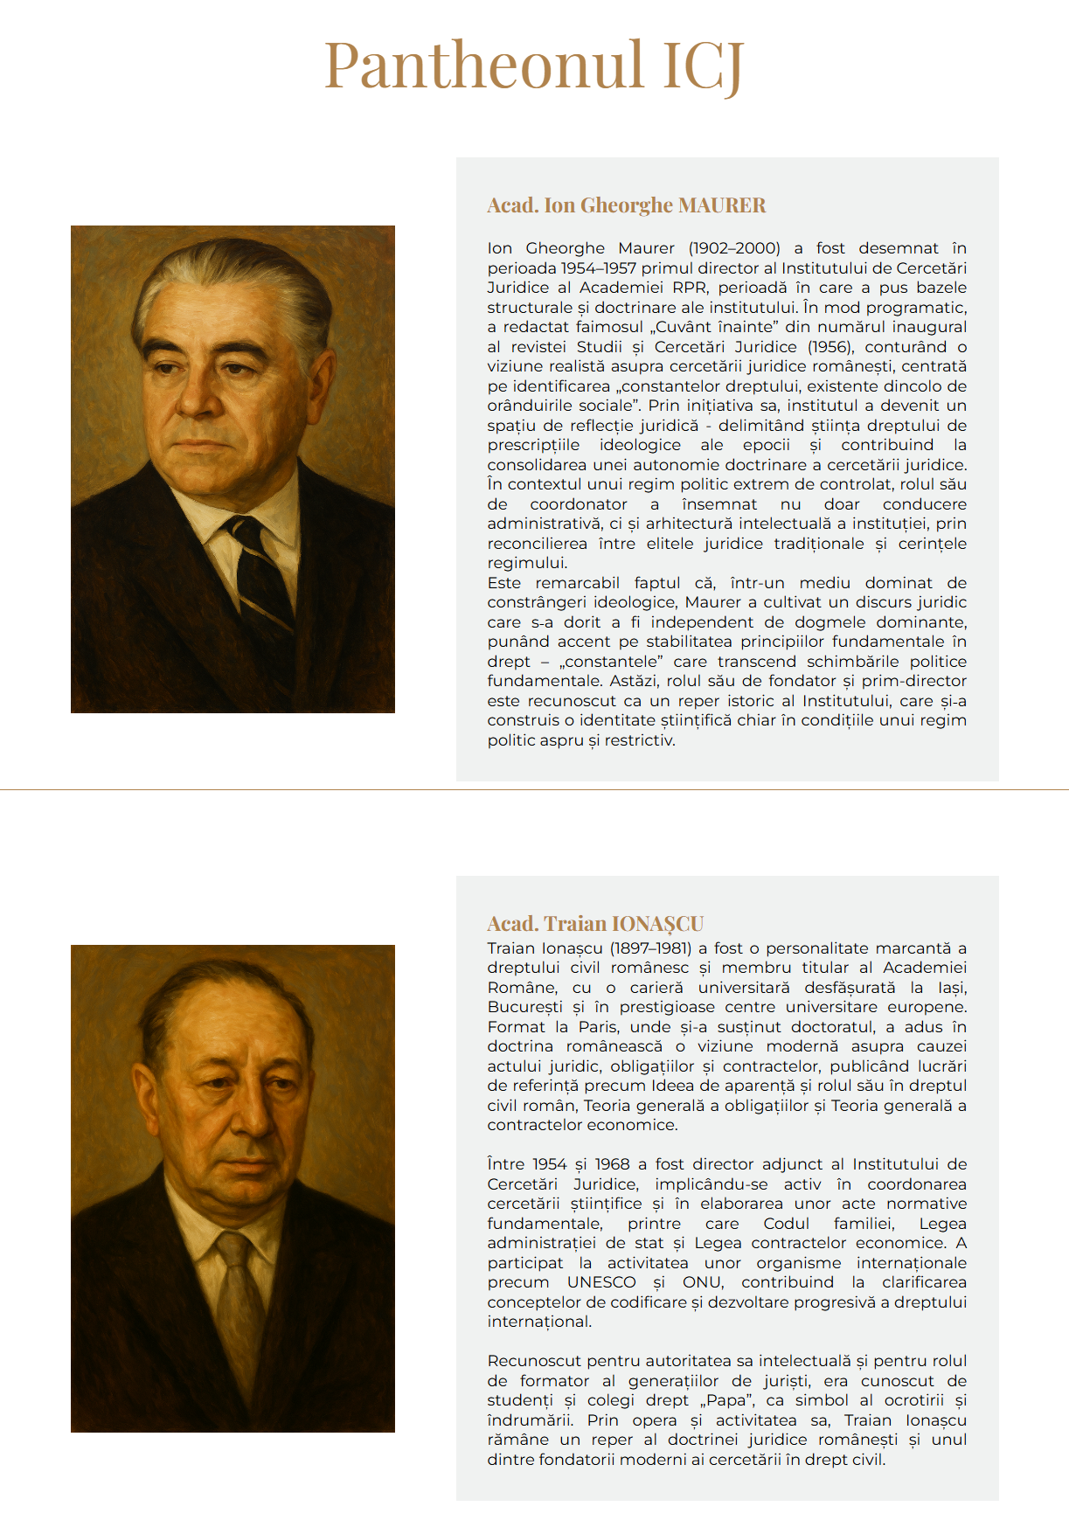
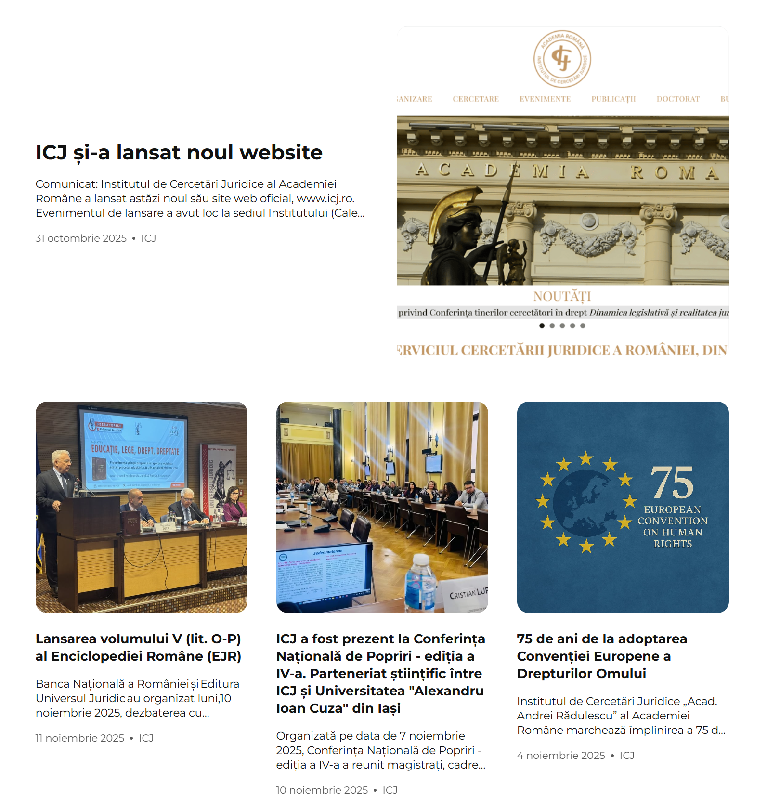
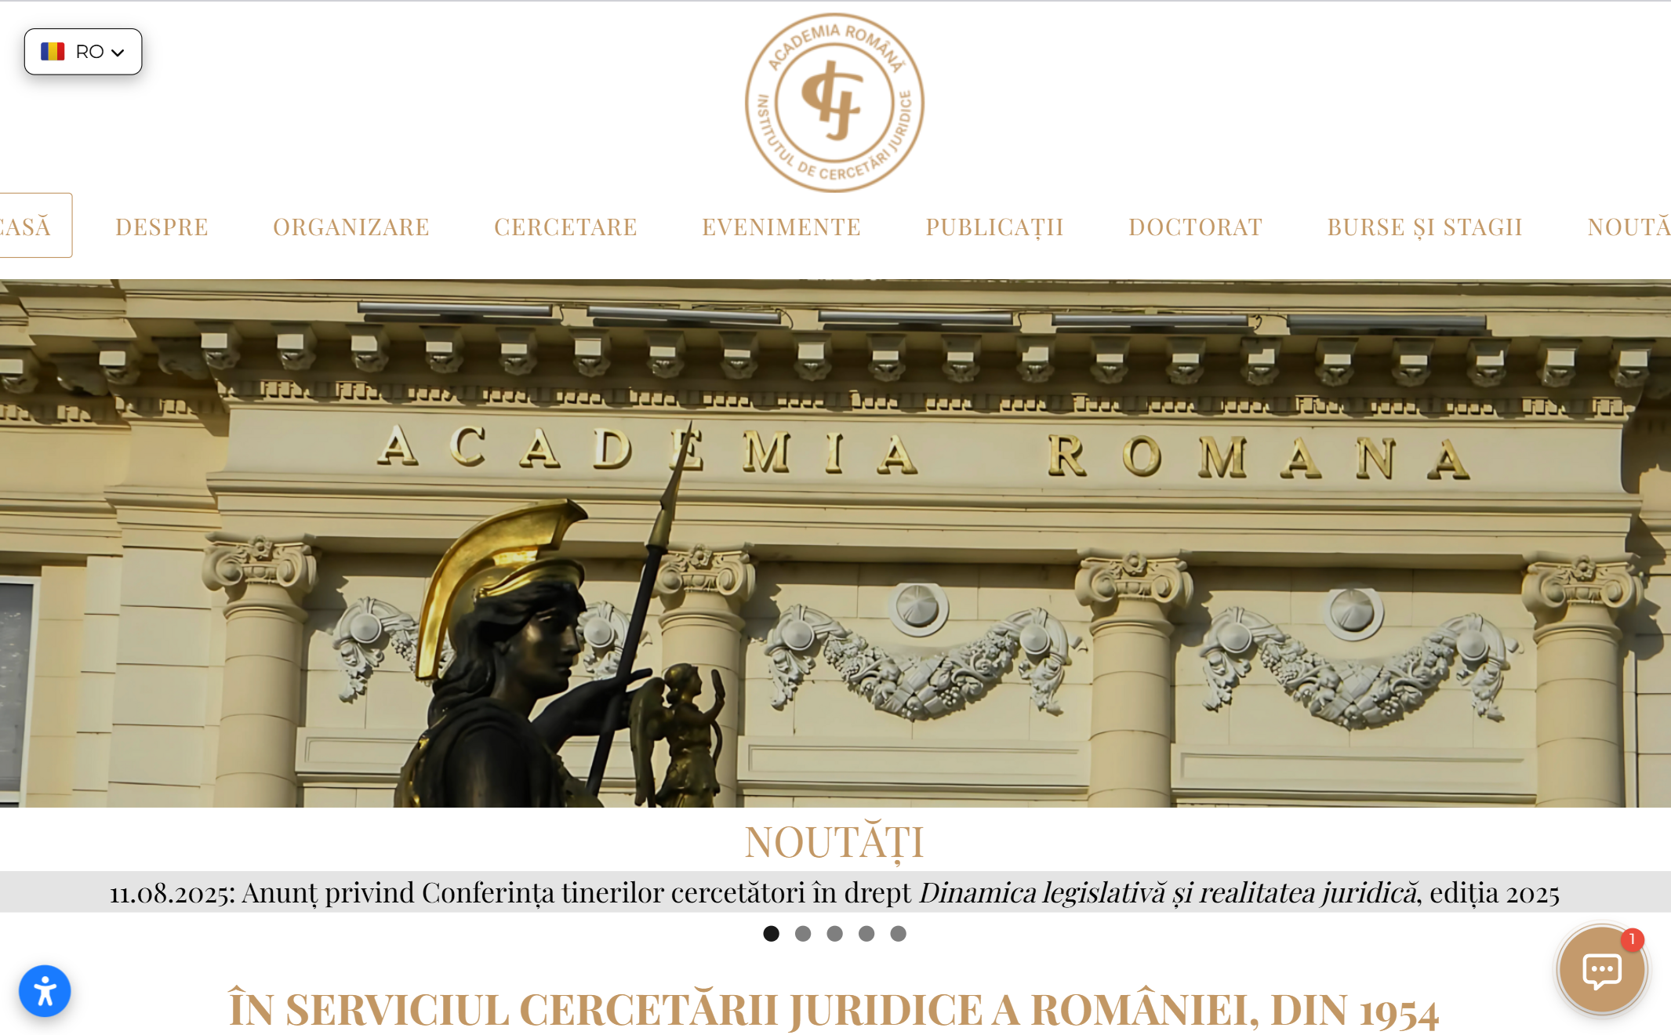

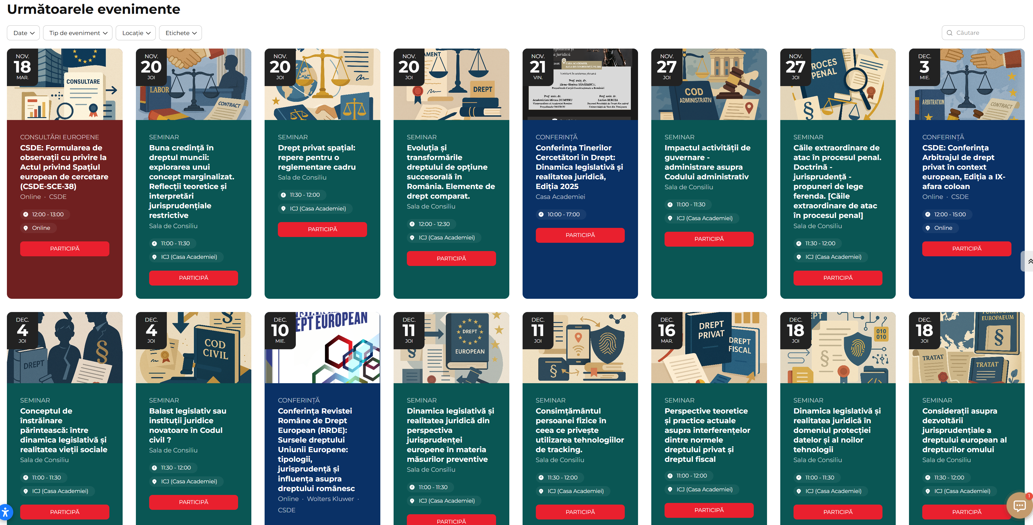



Slide 36
IX.2. vizibilitatea icj și a activităților sale
Lansarea noului website al ICJ (icj.ro)
Lansarea noului website al Revistei „Studii și Cercetări Juridice” (rscj.ro)
revista ”Studii și Cercetări Juridice” - acces deschis
postări pe website-ul ICJ
postări pe website-ul Academiei Române
postări pe pagina de Facebook ICJ
deschiderea paginii LinkedIn ICJ
postări pe portalul www.universuljuridic.ro, www.juridice.ro și în presă
transmisiunea live a unor evenimente ICJ pe portalul www.universuljuridic.ro
postarea de materiale de tip ”post eveniment” pe portalul www.universuljuridic.ro
- realizarea de materiale promoționale

Slide 37
X
Ordinul de încadrare în Clasa a II-a de Performanță

Slide 38
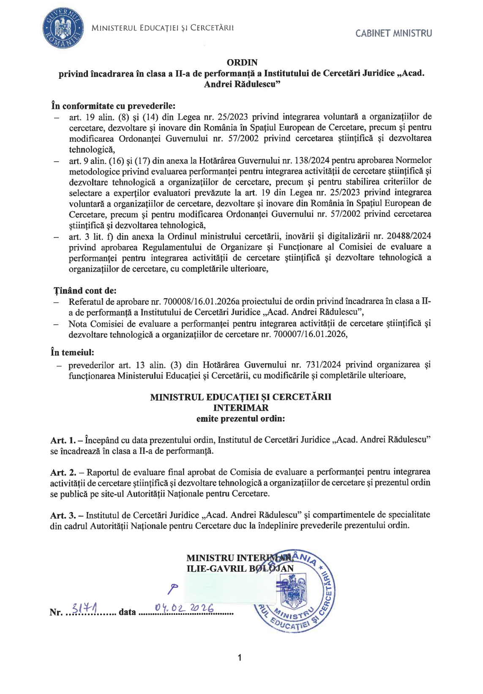
X.1. Încadrarea ICJ în Clasa a II-a de performanță
COMUNICAT
Încadrarea Institutului de Cercetări Juridice „Acad. Andrei Rădulescu” în clasa a II-a de performanță, prin Ordinul ministrului educației și cercetării nr. 3171 din 4 februarie 2026, reprezintă o recunoaștere instituțională a eforturilor depuse în ultimii ani pentru consolidarea cercetării juridice fundamentale și aplicative la standarde academice înalte. Evaluarea a avut la bază raportul de autoevaluare pentru perioada 2020 - 2024, care reflectă activitatea științifică susținută a Institutului: publicarea de lucrări de amploare, contribuții doctrinare majore, organizarea unui număr semnificativ de manifestări științifice naționale și internaționale, dezvoltarea parteneriatelor academice și implicarea activă în rețele europene de cercetare.
Această încadrare confirmă stabilitatea instituțională, capacitatea de producție științifică și relevanța publică a Institutului, dar, în același timp, reprezintă un punct de plecare pentru o etapă superioară de dezvoltare. Prin proiectul managerial asumat, viziunea conducerii Institutului este clar orientată către redobândirea rolului de lider național în cercetarea juridică fundamentală și coordonator al acestei activități la nivel național.
Noua Lege nr. 183/2024 privind statutul personalului de cercetare creează un cadru favorabil modernizării sistemului CDI, stimulării performanței și atragerii de capital uman înalt calificat, aspecte pe care Institutul le va valorifica în mod activ în perioada următoare. Prin urmare, încadrarea în clasa a II-a de performanță nu este percepută ca un rezultat final, ci ca o etapă intermediară într-un proces de reafirmare și consolidare instituțională. Obiectivul strategic al Institutului este continuarea progresului științific și administrativ astfel încât, la următoarea evaluare, să fie atins standardul necesar încadrării în clasa I de performanță.
Institutul de Cercetări Juridice „Acad. Andrei Rădulescu” își reafirmă angajamentul pentru rigoare științifică, obiectivitate doctrinară, deschidere instituțională și contribuție activă la dezvoltarea statului de drept și a culturii juridice românești, în consonanță cu misiunea Academiei Române și cu exigențele Spațiului European de Cercetare.

Slide 39
X.2. Raportul de evaluare care a stat la baza emiterii Ordinului
Puncte tari
Institutul este recunoscut în peisajul cercetării juridice din România
capacitatea de a deveni un lider național și un jucător european în cercetarea juridică
activitatea desfășurată răspunde intereselor publice de importanță națională sau locală
grad rezonabil de corelare a obiectivelor științifice și instituționale cu tendințele relevante din domeniul științific al organizației și cu nevoile societale
experiență în planificarea și organizarea numeroaselor evenimente științifice
capacitatea ridicată de a oferi consultanță sub formă de avize, note de studiu, propuneri de acte normative, redactare de rapoarte, studii de interes public la cererea instituțiilor române și străine
impact societal, economic și social ridicat al produselor dezvoltate de Institut
propriul jurnal (SCJ), indexat în 3 baze de date internaționale, cu acces deschis
capacitatea de a forma tineri cercetători
publicarea de volume valoroase (EJR)
numărul tot mai mare de lucrări prezentate la evenimente științifice internaționale, publicate în volume cu ISBN
numeroase lucrări invitate/cheie prezentate la evenimente științifice naționale
multe citări ale lucrărilor publicate de Institut
proiectul de amenajare a unei biblioteci moderne, cu acces deschis
organizarea de evenimente științifice în cooperare cu alte organizații
website nou și actualizat, cu rezultatele cercetărilor în regim de acces deschis, disponibil în 6 limbi străine
prezență puternică a cercetătorilor în consilii editoriale ale unor reviste naționale și internaționale prestigioase
unii dintre cercetători au fost implicați în fundamentarea proiectelor de acte normative
cercetători recunoscuți prin premii
obiective strategice ambițioase și fezabile
planul instituțional pe următorii 5 ani este bun, va permite Institutului să fie un punct de referință național pentru cercetarea juridică din România
entuziasmul echipei actuale de management
Puncte slabe
neatragere de fonduri prin granturi naționale și internaționale
lipsă organizare școală de vară
implicarea doar a câtorva membri ai organizației de cercetare în dezvoltarea livrabilelor conform specificului activității Institutului (”Capacitatea de a dezvolta servicii, tehnologii, produse)
propriul jurnal nu este indexat Web of Science sau Scopus
niciun cercetător nu îndeplinește rolul de redactor-șef al unui jurnal indexat Web of Science
organizația nu organizează studii postdoctorale
lipsă lucrări prezentate la evenimente internaționale, publicate în volume indexate Web of Science
număr mic de lucrări invitate/cheie la evenimente internaționale
lipsa accesului la baze de date internaționale sau la baze de date online care furnizează literatură științifică
participare scăzută în rețelele de cercetare și organisme asociative prestigioase și internaționale
cele mai multe activități de interes public au fost eforturi individuale
neutilizarea în comun a facilităților de cercetare cu alte organizații de cercetare sau cu cercetători din alte organizații
absența cercetătorilor în think tank-uri sau grupuri de experți la nivel național, european sau global
prezența unui număr redus de cercetători în comitete/grupuri de lucru comune ale autorităților publice la nivel național pentru fundamentarea proiectelor de legislație, strategii și politici, planuri de acțiune, documente de politici publice
salarii mici
finanțarea insuficientă a cercetării realizate
politica de austeritate publică a României care afectează promovarea cercetătorilor

Slide 40
XI
BilanȚ FINANCIAR

Slide 41

XI.1. Bilanț FINANCIAR
Sursa de finanțare | Suma | Explicații | Grad de execuție
Buget de stat | 2.192.701 lei | Salarii, cheltuieli materiale (internet, telefon fix, protecția muncii, program contabilitate, modul salarizare, medicina muncii) | 100%
Buget venituri proprii | 25.475 lei | venituri Sesiunea anuală de comunicări științifice - 9.200lei Conferință Tinerilor Cercetători în Drept – 15.450 lei. Royalties EBSCO - 825 lei, indexare revistei SCJ în platforma EBSCO database | 100% (program contabilitate, modul salarizare, internet, protecția muncii, telefon fix, papetărie, birotică, certificate digitale, curs referent RU, materiale promoționale)
Sponsorizări și donații: (4 sponsorizări si o donație) | 50.000 lei | Bursa „Simona Maya Teodoroiu” (SMT), integral utilizată, beneficiari fiind cei 3 noi salariați (CS – 2 persoane, ACS – 1 persoană) ai Centrului de Studii de Drept European | 100%
 | 5.000 lei | achiziție sistem conferință audio-video de înaltă calitate | 100%
 | 11.000 lei | 3.220 lei - tipărirea revistei SCJ (200 exemplare) 2.000 lei - distribuirea exemplarelor 5.780 lei - indexarea revistei SCJ în ERIH Plus (realizare website www.rscj.ro, încărcare arhivă, depunere solicitare de indexare) | 33%
 | 9.500 lei | Dotări sala de consiliu a Institutului: televizor, stand, microfoane, telecomenzi, kit tastatură + mouse, espressor, monitor PC | 100%
 | Donație | 20 calculatoare: dotare completă IT (unitate, monitor, tastatura, mouse, sistem operare, software). | 100%

Slide 42

PLANUL de Activitate pentru Anul 2026

Slide 43
I
MISIUNE, viziune, OBIECTIVE

Slide 44

I.1. Misiune
Misiune - dezvoltarea și promovarea cercetării științifice în domeniul dreptului
Context - ICJ își propune să redevină principalul coordonator al cercetării juridice la nivel național, oferind direcție și unitate științifică
Răspunsul cercetării juridice - analiza evoluției practicii judiciare, dezvoltarea teoriei dreptului pornind de la realitățile aplicative, formularea de soluții utile profesiilor juridice, perfecționarea metodologiei și valorificarea tradiției dreptului românesc
Viziune - ICJ urmărește să devină lider național și actor european în cercetarea juridică, consolidând cercetarea interdisciplinară și contribuind la elaborarea politicilor publice privind sistemul judiciar
Valori. Activitatea ICJ este ghidată de excelență, libertate academică, transparență, etică, integritate, respect pentru tradiție și deschidere către inovare.
Obiectiv strategic: Încadrarea în clasa I de performanță.

Slide 45

I.2. Viziunea strategică
I. Crearea cadrului necesar implementării strategiei ICJ
Alinierea activităților la Programul managerial 2024-2029 și continuarea Planului strategic 2025-2029
Asigurarea unui climat instituțional care susține performanța, coerența și continuitatea cercetării juridice
II. Realizarea obiectivelor științifice ale ICJ
Dezvoltarea cercetării fundamentale și aplicate în toate domeniile dreptului.
Generarea de rezultate științifice cu impact național și internațional.
Promovarea interdisciplinarității și multidisciplinarității și a utilității practice a cercetării.
III. Consolidarea infrastructurii și a resurselor umane
Modernizarea infrastructurii de cercetare.
Dezvoltarea și atragerea resursei umane specializate.
Susținerea formării doctoranzilor și a tinerilor cercetători.
Implementarea acestei viziuni se realizează prin Planurile de Cercetare anuale (2025-2029)

Slide 46

I.3. Obiective generale
1. Cercetare de calitate și relevanță
Consolidarea cercetării fundamentale și aplicate
Adaptarea temelor la provocările actuale (UE, digitalizare, IA)
Corelarea teoriei cu practica juridică
Diseminare extinsă a rezultatelor
2. Parteneriate și internaționalizare
ICJ - hub național pentru ELI
Demersuri pentru aderare la Academia Internațională de Drept Comparat
Colaborări cu institute și instanțe europene (CEDO, CJUE, TUE, CIJ)
Colaborări/parteneriate cu facultățile de drept din țară și cu alte institute de cercetare
Mobilități și proiecte internaționale
3. Finanțare sustenabilă
Diversificarea surselor: granturi, contracte, sponsorizări
Întărirea capacității de scriere și management al proiectelor
Modernizarea Bibliotecii și infrastructurii
4. Transfer de cunoaștere și impact societal
Policy papers și studii pentru decidenți
Publicarea lucrărilor ICJ
Organizarea de conferințe, dezbateri, workshopuri, etc.
5. Vizibilitate
Indexări noi (Erih Plus - obiectiv realizat în 2026, Scopus, WoS)
Comunicare activă: media, social media, evenimente
6. Resurse umane
Formare doctorală/postdoctorală
Atragerea tinerilor cercetători
Formare continuă și evaluări periodice

Slide 47
II
Axe Prioritare de Cercetare

Slide 48

II.1. Axe Prioritare de Cercetare
1. Cercetare științifică și creație intelectuală
Proiecte majore: Enciclopedia juridică română, Explicațiile Codului civil, Explicațiile Codului de procedură civilă, Colecția Prelecțiuni academice, Introducere istorică în teoria dreptului, Istoria organizării judiciare.
Tematici aplicate
Direcții noi: cercetări juridice privind noile tehnologii, neurodrept, dreptul muncii, buna conduită, deontologia și metodologia în activitatea de cercetare științifică juridică, inteligența artificială în cercetarea românească, procedura civilă, consolidarea revistei Studii și Cercetări Juridice prin dosare tematice relevante.
2. Identitate și memorie juridică
Enciclopedia performanțelor românești în științele juridice.
3. Politici publice
Strategii, acte normative, participare la consultări europene.
Propuneri legislative fundamentate.
Grupuri de lucru cu instituții publice.
Proiecte tematice: ex. Înstrăinarea părintească - între legislație și realitatea socială.
4. Procese și probleme juridice actuale
Analize, opinii și expertiză pentru probleme de interes public.
Contribuții la hotărâri ale ÎCCJ (RIL, HP).
Colaborări cu CCR, ÎCCJ, Consiliul Legislativ, Avocatul Poporului, Ministerul Justiției, facultățile de drept, Institutul Român de Drept Comercial, Institutul Român de Insolvență, etc.
Parteneriate cu profesiile juridice (UNBR, UNEJ, UNNPR, UNPIR).
5. Tineri cercetători
Conferință anuală a tinerilor cercetători.
Burse, programe de mentorat și atragere în proiecte.
Prelegeri în facultăți, parteneriate cu școli doctorale.
Ateliere de lucru inter- și transdisciplinare.
6. Educație superioară
Consolidarea Școlii Doctorale - extinderea corpului profesoral.
Formarea doctoranzilor în domenii prioritare.
Cursuri post-doctorale prin fonduri europene.
Dezvoltarea altor programe de formare avansată cu aplicabilitate practică.

Slide 49


II.2. Proiecte de cercetare în derulare
„Neuroștiințe aplicate în drept” - proiect de cercetare interdisciplinară în Neurodrept (Neurolaw)
„Implicații ale insuficienței reglementării raporturilor de muncă - identificarea unor soluții de lege lata şi formularea unor propuneri de lege ferenda”
„Istoria organizării judiciare în România”, proiect de cercetare realizat de Biblioteca Academiei Române, Institutul de Cercetări Juridice, Înalta Curte de Casație și Justiție, Facultatea de Drept a Universității din București
„Înstrăinarea părintească - între dinamica legislativă și realitatea juridică”
„Buna conduită, deontologie și metodologia în activitatea de cercetare științifică juridică”
„Enciclopedia Juridică Română”, vol. VI
Explicațiile Codului civil
Comentariile Codului de procedură civilă

Slide 50
III
TemeLE DE CERCETARE PENTRU ANUL 2026

Slide 51
III.1. Teme DE CERCETARE PENTRU ANUL 2026
Cercetător titular | Seminar de cercetare
CSI, Dr. Raluca DIMITRIU | „Consecințe ale pasivității lucrătorilor în raporturile de muncă”
CSI, Dr. Dana TOFAN | „Tăcerea, pasivitatea și inacțiunea în dreptul administrativ”
CSI, Dr. Daniel Mihail ȘANDRU | „Tăcerea, pasivitatea și inacțiunea în arhitectura dreptului la protectia datelor”
CSI, Dr. Mihaela TOFAN | „Aspecte de drept societar în conexiune cu tăcerea, pasivitatea și inacțiunea în arhitectura dreptului”
CSII, Dr. Tudor AVRIGEANU | „Prescripția - instituție de drept și principiu al dreptului”
CSII, Dr. Ion IFRIM | „Tratat de drept penal. Partea generală (în memoriam prof. univ. dr. George Antoniu) Volumul II: Teoria generală a infracțiunii Volumul III: Sancțiunile de drept penal”
CSII, Dr. Claudia GILIA | „Criza democrației în secolul XXI: tendințe, cauze și perspective”
CSII, Dr. Nicoleta HEGHEȘ | „Traficul de droguri: paradigme cognitive, modele ale deciziei politice și niveluri de reglementare”
CSIII, Dr. Mihaela-Gabriela BERINDEI | „Tăcerea, ca formă tacită de manifestare a voinței în cadrul raporturilor de familie, cu specială privire asupra relațiilor personale dintre părinți și copii, survenite în urma divorțului ori a separației în fapt”
CSIII, Dr. Versavia BRUTARU | „Tăcerea algoritmului: pasivitate, inacțiune și lipsă de motivare în deciziile asistate de inteligența artificială în dreptul penal”
CSIII, Dr. Radu STANCU | „Declinarea obligațiilor civile în dreptul pozitiv. Cauze de angajare a răspunderii civile”
CSIII, Dr. Aura PREDA | „Rolul studiilor de victimizare în reconfigurarea legislației”
CS, Dr. Dumitru DOBREV | „Este tăcerea creatoare de obligații în materie civilă și comercială?”
CS, Dr. Oana-Florentina ISPAS | „Tăcerea ca fapt juridic și sensurile acesteia în dreptul succesoral”
CS, Drd. Marius Cătălin MITREA | „Rolul privacy by design în arhitectura juridică a prelucrării datelor cu caracter personal”
CS, Drd. Ștefan-Andrei PARASCHIV-MIRON | „Tăcerea tratatului și cuvântarea curții: metode de interpretare și autoritatea interpretativă în dreptul european convențional al drepturilor omului”
ACS, Ariana Carmen GRIGORE | „Tăcerea, pasivitatea și inacțiunea în ceea ce privește violența domestică - un studiu la nivelul Uniunii Europene”

Slide 52
IV
Evenimente Științifice Planificate pentru anul 2026

Slide 53
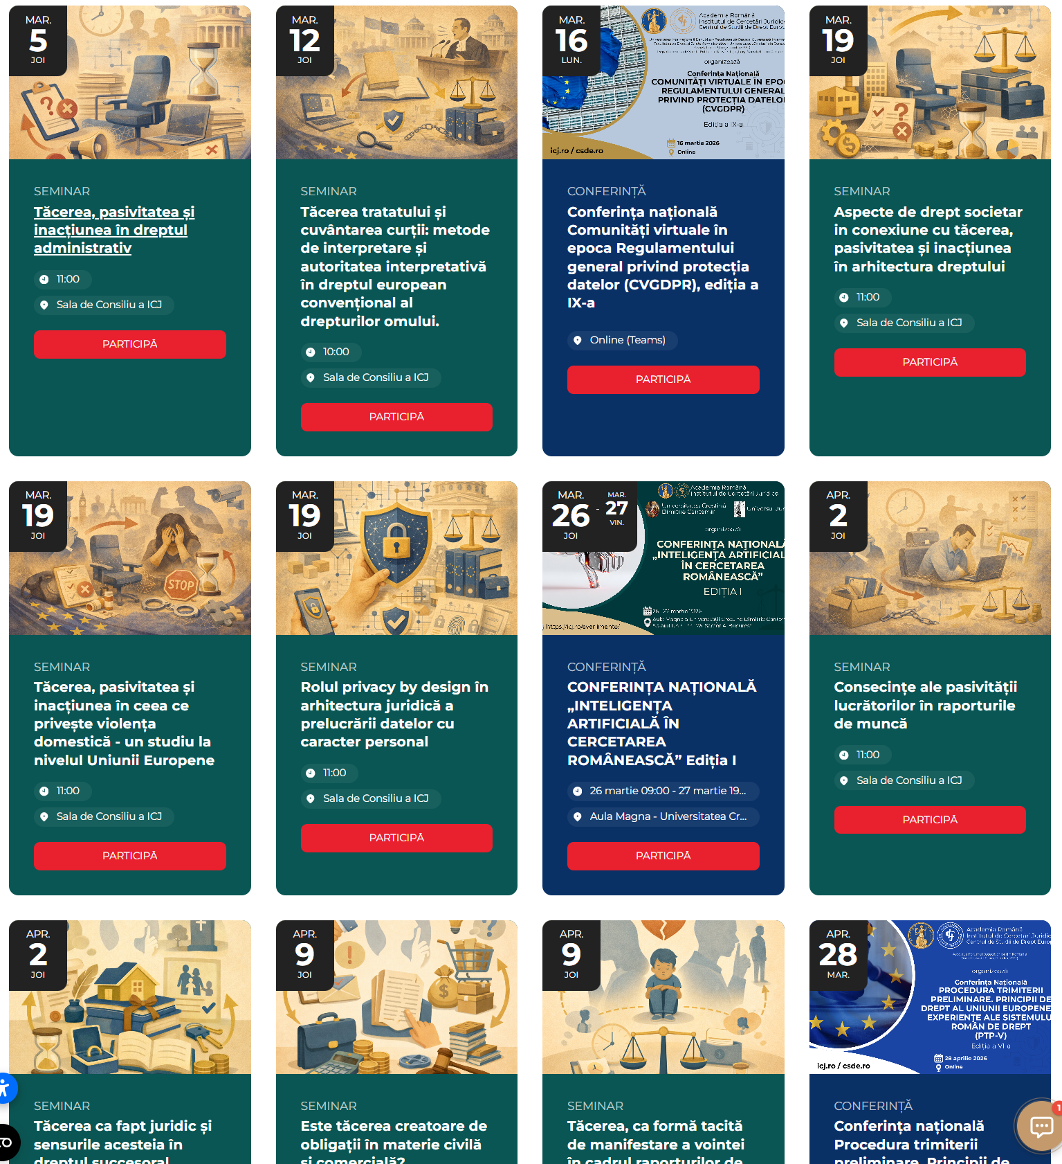
III.1. Evenimente Planificate pentru anul 2026
PRELECȚIUNI ACADEMICE „IURIS CAUSA JUSTITIA” + COLECȚIA AFERENTĂ
SEMINARE DE CERCETARE SĂPTĂMÂNALE - trim. I, al II-lea și al IV-lea
CONFERINȚE/DEZBATERI:
1. Simpozionul „CUVÂNT, TEXT ȘI CONTEXT” (15 ianuarie 2026)
2. Conferința națională ”Comunități virtuale în epoca Regulamentului general privind protecția datelor” (CVGDPR), ediția a IX-a (16 martie 2026)
3. Workshopul „Impactul noilor tehnologii asupra proprietății intelectuale: către o teorie a proprietății intelectuale digitale” (27 februarie 2026)
4. Conferința națională „Inteligența artificială în cercetarea românească” (26-27 martie 2026)
5. Dezbaterea „Repere fundamentale ale organizării judiciare: clarificări conceptuale, realități și orientări” (aprilie 2026)
6. Conferința națională ”Procedura trimiterii preliminare. Principii de drept al Uniunii Europene şi experiențe ale sistemului român de drept” (PTP-V) (28 aprilie 2026)
7. Sesiunea de comunicări științifice a ICJ 2026 - „Tăcerea, pasivitatea și inacțiunea în arhitectura dreptului” (22 mai 2026)
8. Conferința de drept civil comparat „Transformarea normei juridice civile: evoluție, instrumente și provocări în drept comparat” (12 iunie 2026)
9. Conferința de lansare a ICJ ca HUB pentru România al European Law Institute (16 iunie 2026)
10. Conferința de procedură civilă (iunie 2026 - în parteneriat cu facultățile de drept)
11. Colocviu internațional organizat la Strasbourg de ICJ, Consulatul General al României la Strasbourg, Universitatea din Strasbourg, prin intermediul Federației de cercetare (17-18 septembrie 2026)
12. Conferința Revistei „Studii și cercetări juridice” (30 octombrie 2026)
13. Colocviu internațional dedicat memoriei profesorului Vlad Constantinesco organizat de ICJ, Universitatea din Strasbourg, Société de Législation Comparée, Centrul pentru Studii de Drept Comparat „Leontin Jean Constantinesco” al Facultății de Drept a Universității din București (octombrie sau noiembrie 2026)
14. Conferința națională ”Dreptul noilor tehnologii” (10 noiembrie 2026)
15. Conferința tinerilor cercetători în drept (20 noiembrie 2026)
16. Alte conferințe, dezbateri, simpozioane, mese rotunde

Slide 54


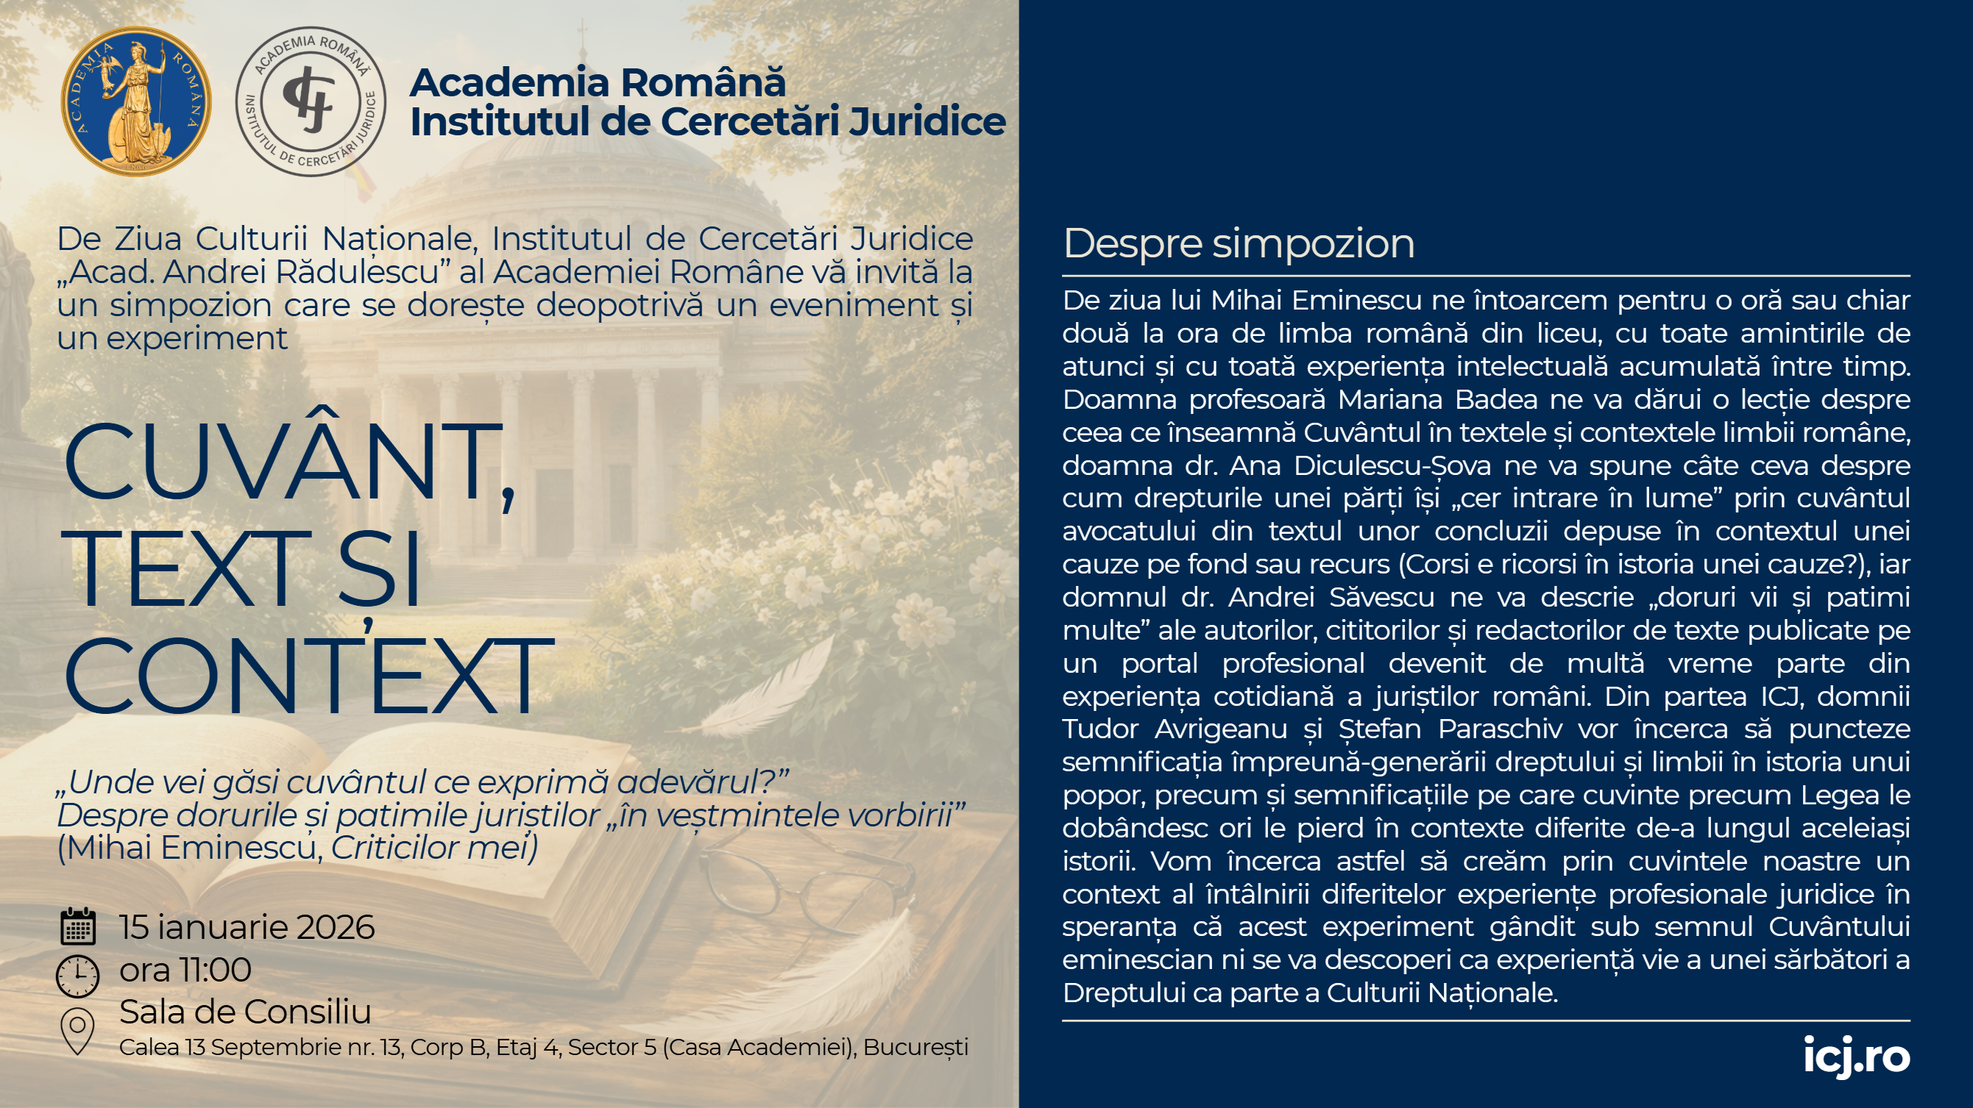







Slide 55
V
Publicații

Slide 56

V.1. LUCRĂRI/VOLUME CE VOR FI PUBLICATE ÎN ANUL 2026
1. „Tăcerea, pasivitatea și inacțiunea în arhitectura dreptului”, rezultatul cercetării anuale
2. „Enciclopedia juridică română. Vol. VI - Q - Ș”
3. „Enciclopedia juridică română. Vol. VII - T - Z”
4. „Buna conduită, deontologie și metodologie în activitatea de cercetare științifică juridică”
5. „Perspective şi evoluții în principiile fundamentale ale procesului civil”
6. „Dinamica legislativă și realitatea juridică”: volum al Conferinței Tinerilor Cercetători în Drept din luna noiembrie 2025
7. „Înstrăinarea părintească - între dinamica legislativă și realitatea vieții sociale”
8. „Executarea silită glosată cu explicații și jurisprudență”

Slide 57
V.2. RSCJ: 4 numere / an; 2026, an aniversar (70 ani)
„Studii şi Cercetări Juridice”
Singura publicație juridică academică românească dedicată cercetării juridice fundamentale
Misiune - orientarea gândirii juridice românești în contextul transformărilor epocale din prezent
În anul 2026 se împlinesc 70 de ani de la apariția primului număr
4 dosare tematice:
Știința juridică în teoria, tehnica și practica dreptului
”Cauze celebre” în practică și semnificația lor teoretică
”Descoperiri” celebre în teorie şi relevanța lor practică
Îmbinarea cercetării fundamentale cu cea aplicativă în dreptul contemporan

Slide 58
VI
Structură organizațională și mod de funcționare

Slide 59

VI.1. Structura organizațională și mod de funcționare
Pentru implementarea viziunii strategice 2025-2029
în anul 2026 ICJ urmărește obiective clare grupate în trei direcții majore:
Implementarea obiectivelor de cercetare
Consolidarea activității sectoarelor și a Laboratorului de Cercetări Juridice privind Noile Tehnologii.
Redobândirea rolului de lider național în cercetarea juridică
Elaborarea Strategiei naționale de cercetare juridică fundamentală (2027).
Orientarea cercetării spre instituțiile fundamentale, cerințele UE și nevoile practicii judiciare
Reluarea cercetărilor în istoria gândirii juridice
Asigurarea calității cercetării (inclusiv achiziție soft antiplagiat - 2026)
Creșterea numărului de conferințe, seminare, dezbateri
Creșterea producției științifice indexate WoS/SCOPUS/ERIH PLUS
Continuarea proiectelor editoriale: Prelecțiuni academice, Contribuția practicii judiciare la dezvoltarea și formarea dreptului, Enciclopedia Juridică Română
Implicare sporită în proiecte cu finanțare UE
Elaborarea de monografii privind teme actuale (înstrăinare părintească, independența justiției, dreptul muncii, executare silită, fenomene juridice actuale).
Crearea unui context funcțional pentru implementarea strategiei
Modernizarea sistemelor interne de evidență, raportare și evaluare digitală (2026)
Introducerea obligatorie a secțiunii „literature review” în rapoartele de cercetare (anual)
Înființarea unui Consiliu științific consultativ - sprijinirea activității ICJ
Crearea unei structuri colegiale cu rol de identificare a oportunităților de finanțare pentru posibile proiecte de cercetare
Aderarea la Carta europeană a cercetătorilor (2026).
Extinderea indexării revistei: ERIH PLUS (2026) și SCOPUS (2027).
Modernizarea Bibliotecii ICJ într-o structură funcțională (2027-2028).
Desemnarea ICJ ca hub național ELI (2026).
Consolidarea infrastructurii și a resurselor umane
Monitorizarea și optimizarea sistemului intern de control managerial (permanent)
Promovarea principiilor Open Science și accesului liber la rezultate
Dezvoltarea infrastructurii tehnice și atragerea de finanțări externe
Extinderea capacității de formare doctorală - mai mulți conducători și doctoranzi

Slide 60

Finanțare sustenabilă
Diversificarea surselor: granturi, proiecte, contracte, sponsorizări
Întărirea capacității de scriere și management al proiectelor
Modernizarea Bibliotecii și infrastructurii
Vizibilitate
Lansarea canalului oficial de YouTube dedicat transmisiunilor live și publicării de materiale video din cadrul activităților științifice organizate de Institut
https://icj.ro/?blogPost=institutul-de-cercetari-juridice-al-academiei-romane-lanseaza-canalul-oficial-de-youtube---icj-media
https://www.youtube.com/@InstitutuldeCercetariJuridice
Indexarea Revistei SCJ în ERIH PLUS
https://erihplus.hkdir.no/journal?id=509197
Continuarea procesului de indexare în Scopus
Comunicare activă: media, social media, evenimente
Transfer de cunoaștere și impact societal
Policy papers și studii pentru decidenți - elaborarea de rapoarte pentru autorități, instituții publice și organisme ale profesiilor juridice
Publicarea lucrărilor ICJ
Organizarea de conferințe, dezbateri, workshopuri, etc.
Resurse umane
Promovarea cercetătorilor valoroși
Întregirea normelor de activitate
Atragerea de noi cercetători
Atragerea tinerilor cercetători
Atragerea de cercetători asociați valoroși și în domenii de specializare diverse
Formare doctorală/postdoctorală
Formare continuă și evaluări periodice

Slide 61
VII
PArteneriate

Slide 62

VII.1. Relații Naționale / Internaționale
Desemnarea ICJ ca HUB pentru România al European Law Institute
inițierea, desfășurarea şi înlesnirea cercetării în domeniul dezvoltării dreptului european.
căutarea de modalități de îmbunătățire a elaborării legilor în Europa
întărirea integrării legislative a Europei
formarea unei comunități juridice europene mai viguroase
2. Aderarea ICJ la Academia Internațională de Drept Comparat
3. Participarea la Consultările lansate de Comisia Europeană
4. Elaborarea de rapoarte pentru autorități, instituții publice și organisme ale profesiilor juridice (Administrația Prezidențială; Înalta Curte de Casație și Justiție; Camerele Executorilor Judecătorești; Institutul Român de Insolvență; alte autorități, instituții publice și organisme ale profesiilor juridice).

Slide 63

Concluzii
Institutul
este recunoscut în peisajul cercetării juridice din România;
are potențialul de a deveni lider național și reper european în cercetarea juridică;
desfășoară activități care răspund intereselor publice de importanță națională și locală;
generează un impact societal, economic și social semnificativ prin produsele dezvoltate;
asigură o corelare solidă între obiectivele științifice și instituționale, tendințele relevante din domeniu și nevoile societale;
dispune de o bază consolidată pentru organizarea de evenimente științifice și pentru formarea doctoranzilor;
atrage și implică cercetători capabili să dezvolte și să consolideze activitatea științifică;
publică propriul jurnal (SCJ), indexat în trei baze de date internaționale, în regim open access;
are un plan instituțional robust pentru următorii 5 ani, orientat spre consolidarea rolului de reper național în cercetarea juridică;
urmărește obiective strategice ambițioase și realizabile;
beneficiază de implicarea și dinamismul echipei actuale de management.

Slide 64

PROVOCĂRI 2026
I. PE PLAN ȘTIINȚIFIC
Publicarea de articole în reviste Scopus și Web of Science
Publicarea de cărți la edituri de renume internațional și la edituri de prestigiu în domeniul științelor juridice
Creșterea numărului de articole, capitole, cărți, monografii indexate în baze de date străine și publicate la edituri de prestigiu în domeniul științelor juridice
Asumarea de inițiative în dezvoltarea proiectelor și propunerea de idei inovatoare de cercetare în fiecare domeniu de specializare
Depunerea de cereri pentru finanțare externă
Operaționalizarea Acordurilor de cooperare semnate astfel încât să producă rezultate științifice comune
Participarea/implicarea activă în acțiunile/evenimentele științifice
Extinderea perspectivei internaționale
Îmbunătățirea/dinamizarea modului de organizare și desfășurare a activităților în cadrul sectoarelor
II. PE PLAN ADMINISTRATIV
Aderarea la Carta Europeană a Cercetătorilor
Înființarea unui Consiliu științific consultativ
Crearea unei structuri colegiale cu rol de identificare a oportunităților de finanțare pentru posibile proiecte de cercetare
Modernizarea Bibliotecii ICJ într-o structură funcțională
Prioritizarea profesională a activităților desfășurate în cadrul Institutului
Consolidarea în cadrul ICJ a unei relații profesionale stabile, nu secundare sau ocazionale
Îmbunătățirea colaborării interdepartamentale
Creșterea implicării active în activități, inclusiv de ordin administrativ
Respectarea măsurilor și termenelor cu caracter administrativ
III. PE PLAN INTERUMAN
Întărirea coeziunii interne

Slide 65

Vă Mulțumim!

